Slide 1
109-1窗口協調會暨職業安全衛生訓練
報告單位：環安衛中心

Slide 2
大綱
職業安全衛生管理與教育訓練
廢棄物管理
化學品管理
實驗室管理

Slide 3
職業安全衛生管理與教育訓練

Slide 4
桃勞檢攜手桃園市13所大專校院，締結安全伙伴
發布日期：109-09-28
提供單位：勞動檢查處
詳細內容：
大專校院是孕育各產業界所需人才的搖籃，更是提升全國競爭力不可或缺的幕後推手，為強化校園的職業安全衛生，勞動部職業安全衛生署北區職業安全衛生中心、臺北市勞動檢查處、新北市政府勞動檢查處、桃園市政府勞動檢查處與北部地區約70所大專校院組成之安全衛生互助聯盟，於109年7日17日在勞動部王政務次長及教育部朱主任秘書之見證下締結安全伙伴關係，期盼透過與大專校院安全伙伴建立合作機制，導入勞動檢查機構資源參與診斷輔導，有效提升學校安全衛生自主管理及危害辨識能力。

Slide 5
本次安全伙伴計畫期間自109年8月1日至112年7月31日為期3年，雙方承諾合作事項包括「辦理高階主管座談會以強化安全衛生領導及經驗交流」、「職業安全衛生管理制度完整性之診斷與輔導」、「教職員生的身心健康保護措施之宣導與輔導」、「工作場所安全衛生設施缺失檢核與改善之輔導」、「安全衛生管理人員之教育訓練」等重點工作，桃園市政府勞動檢查處更規劃增辦「校園青年互動式體驗參訪」活動，以提升校園青年就業前職業安全衛生之意識，激發青年職安衛認知與潛能，讓安全文化於校園扎根、鞏固及拓展。
因應本計畫內容，桃園市政府勞動檢查處與轄內國立中央大學等13所大專校院，於109年9月25日假國立中央大學辦理大專校院互助聯盟交流會暨職業安全衛生管理教育訓練，本次訓練課程，桃園市政府與轄內13所大專校院組成之安衛互助聯盟均派員參與，期藉由本訓練課程，提升安衛互助聯盟安衛管理人員之專業知能及實務管理技巧，以保障校園師生安全與衛生，防止職業災害發生。

Slide 6
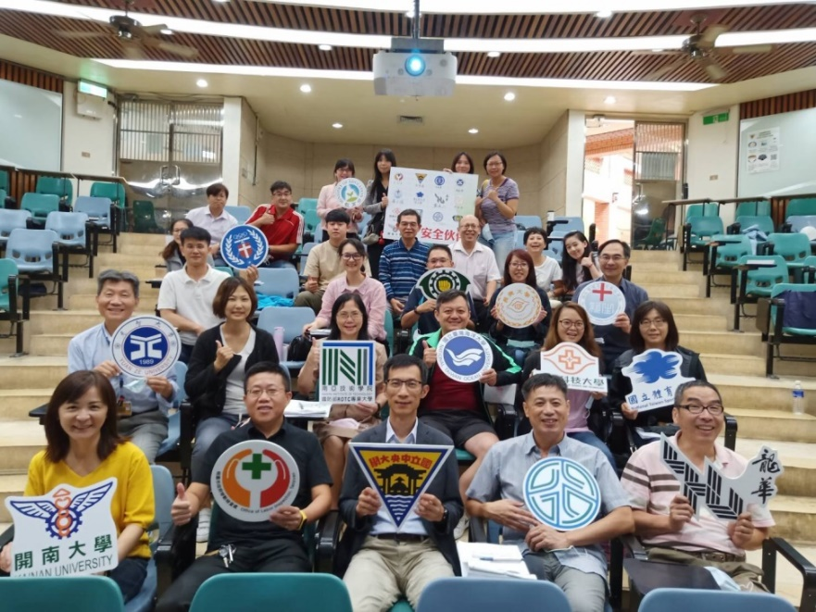
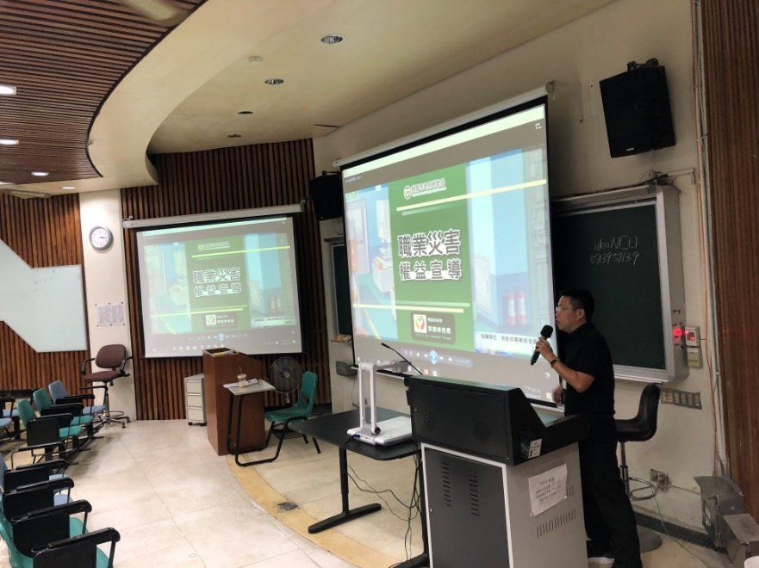
照片說明：左-安全伙伴大合照。
右-桃園市政府勞動檢查處陳俊哲科長進行教育訓練。

Slide 7
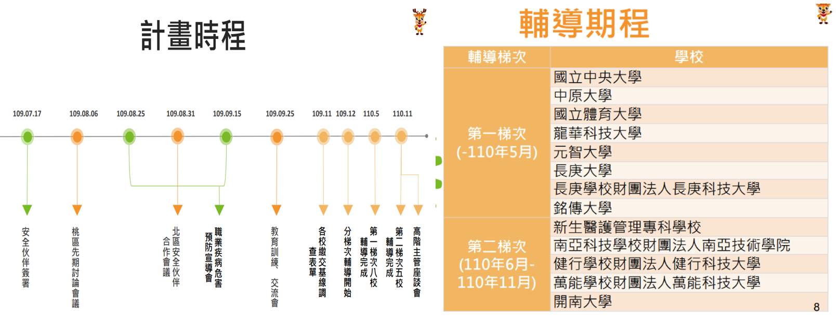
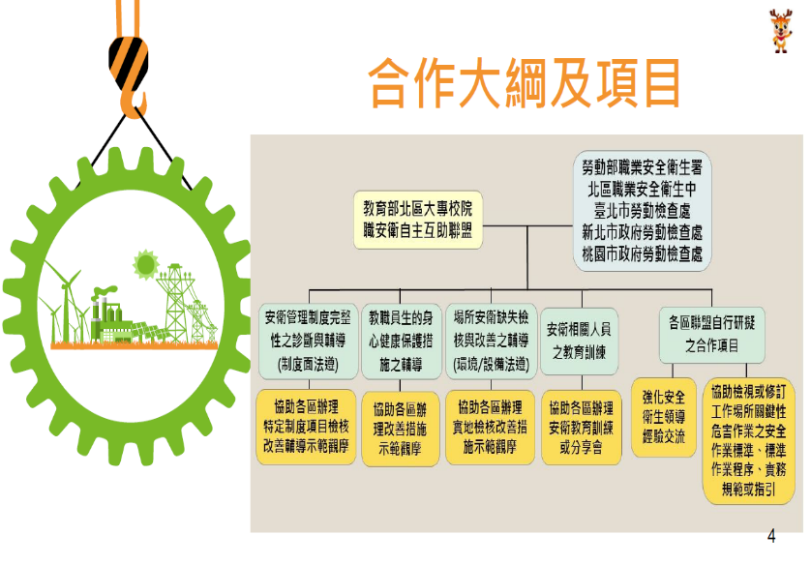
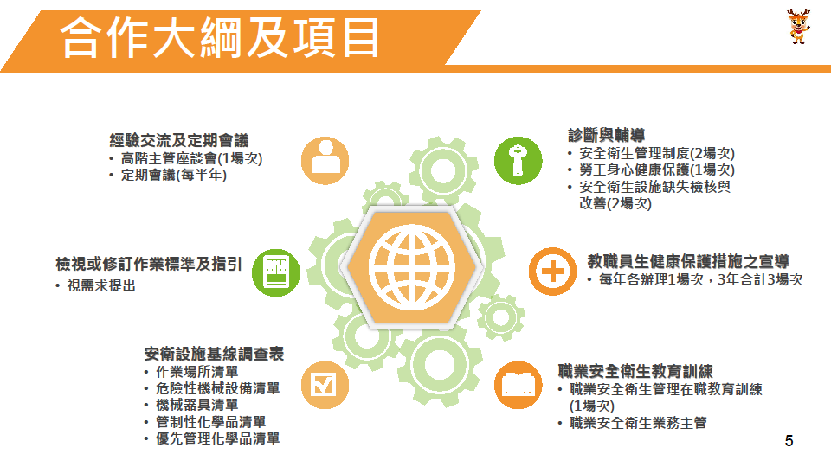

Slide 11
管制性化學品名單

Slide 12
勞動部於104年11月5日以勞職授字第10402033851號公告指定優先管理化學品之指定及運作管理辦法第2條第2款之化學品名單，並自即日(11/5)生效。
依據優先管理化學品之指定及運作管理辦法第2條第2款指定以下名單：
一、屬ＣＭＲ第一級之化學品共８３種，點我下載名單
二、具物理性危害或健康危害之化學品共４２０種，點我下載名單

Slide 13
附表一 優先管理化學品之指定及運作管理辦法第二條第二款第一目指定之化學品

Slide 14
附表二 優先管理化學品之指定及運作管理辦法第二條第二款第二目指定之化學品

Slide 15
勞動部於107年12月27日以勞職授字第10702056381號公告指定第二階段適用《優先管理化學品之指定及運作管理辦法》第2條第2款之化學品名單，並自108年4月1日生效。
依據《優先管理化學品之指定及運作管理辦法》第2條第2款指定以下名單：
一、屬CMR第一級之化學品共90種，包含列舉物占其重量超過1%之混合物點我下載名單
二、具物理性危害或健康危害，且最大運作總量達附表二規定臨界量之化學品共482種，包含列舉物之混合物，且最大運作總量達附表二規定之臨界量者點我下載名單

Slide 16
附件一優先管理化學品之指定及運作管理辦法第二條第二款第一目第二階段指定之化學品

Slide 17
附件二 優先管理化學品之指定及運作管理辦法第二條第二款第二目第二階段指定之化學品

Slide 18
第 14-1 條
雇主對從事勞工健康服務之護理人員，應使其接受勞工健康服務護理人員安全衛生教育訓練。
前項教育訓練課程、時數及講師資格，依附表十二之一之規定。
第 15 條
雇主對工作場所急救人員，應使其接受急救人員之安全衛生教育訓練。但醫護人員及緊急醫療救護法所定之救護技術員，不在此限。
前項教育訓練課程及時數，依附表十三之規定。
第 16 條
雇主對新僱勞工或在職勞工於變更工作前，應使其接受適於各該工作必要之一般安全衛生教育訓練。但其工作環境、工作性質與變更前相當者，不在此限。
無一定雇主之勞工及其他受工作場所負責人指揮或監督從事勞動之人員，應接受前項安全衛生教育訓練。
前二項教育訓練課程及時數，依附表十四之規定。中央主管機關建置或認可之職業安全衛生教育訓練網路教學課程，事業單位之勞工上網學習，取得認證時數，其時數得抵充一般安全衛生教育訓練時數至多二小時。

Slide 19
第 17 條
雇主對擔任下列工作之勞工，應依工作性質使其接受安全衛生在職教育訓練：
一、職業安全衛生業務主管。
二、職業安全衛生管理人員。
三、勞工健康服務護理人員。
四、勞工作業環境監測人員。
五、施工安全評估人員及製程安全評估人員。
六、高壓氣體作業主管、營造作業主管及有害作業主管。
七、具有危險性之機械或設備操作人員。
八、特殊作業人員。
九、急救人員。
十、各級管理、指揮、監督之業務主管。
十一、職業安全衛生委員會成員。
十二、營造作業、車輛系營建機械作業、高空工作車作業、缺氧作業、局限空間作業及製造、處置或使用危害性化學品之人員。
十三、前述各款以外之一般勞工。
十四、其他經中央主管機關指定之人員。
無一定雇主之勞工或其他受工作場所負責人指揮或監督從事勞動之人員，亦應接受前項第十二款及第十三款規定人員之一般安全衛生在職教育訓練。
第 17-1 條
雇主對擔任前條第一項各款工作之勞工，應使其接受下列時數之安全衛生
在職教育訓練：
一、第一款之勞工，每二年至少六小時。
二、第二款之勞工，每二年至少十二小時。
三、第三款之勞工，每三年至少十二小時。
四、第四款至第六款之勞工，每三年至少六小時。
五、第七款至第十三款之勞工，每三年至少三小時。

Slide 20
一、法源依據：
(一)職業安全衛生法第32條：雇主對勞工應施以從事工作與預防災變所必要之安全衛生教育及訓練。
勞工(教職員工)對於第一項之安全衛生教育及訓練，有接受之義務。
(二)職業安全衛生教育訓練規則第16條：雇主對新雇勞工(新進教職員工)應使其接受適用於各該工作必要之一般安全衛生教育訓練(至少3小時)。
(三)職業安全衛生教育訓練規則第17條第1項第13款：一般勞工(本校教職員工)之安全衛生在職教育訓練，每三年至少3小時。
(四)罰則：
1、雇主(學校)未辦理安全衛生教育及訓練：3萬以上15萬以下罰鍰(職業安全衛生法第45條)。
2、勞工(教職員工)未接受安全衛生教育及訓練：3千元以下罰鍰(職業安全衛生法第46條)。

Slide 22
廢棄物管理

Slide 24
環保署公告之一般回收項目
廢油 D-17 | D-1701 | 廢油漆、漆渣 | 油漆及漆渣廢棄物
 | D-1702 | 廢熱媒油 | 廢棄之製程熱媒油
 | D-1703 | 廢潤滑油 | 廢棄之潤滑油
 | D-1704 | 廢切削油(液) | 太陽能產業晶圓所產生之廢切削油(液)
 | D-1705 | 廢食用油 | 廢棄之食用油
 | D-1799 | 廢油混合物 | 非屬公告應回收或再利用之廢油或其混合物
其他一般事業廢棄物 D-24 | D-2401 | 多氯聯苯重量含量低於百萬分之五十之其他事業廢棄物 | 不包含屬混合五金廢料者
 | D-2402 | 不含汞之廢照明光源（燈管、燈泡）(非屬公告應回收廢棄物者) | 指廢棄的照明光源物質，如燈火、燈管等，但不包括汞或螢光粉(不包括公告應回收廢棄物者)
 | D-2403 | 廢活性碳 | 非有害之活性碳
 | D-2404 | 廢蠟 | 指廢棄之含蠟物質
 | D-2405 | 廢油墨 | 指非屬有害性之廢棄油墨或墨渣物質
 | D-2406 | 廢砂輪 | 非有害消耗性之切割器材
 | D-2407 | 噴砂廢棄物 | 係指金屬表面處理過程衍生之一般性噴砂廢棄物。(於99年1月1日修正該項廢棄物之備註說明)
 | D-2408 | 廢石綿墊圈 | 係指石綿墊圈廢棄物(非屬於有害事業廢棄物認定標準中所規定之石綿及其製品廢棄物)
 | D-2409 | 廢藥品(人體或動物使用者) | 係指人體或動物使用之廢藥品或其不良品廢棄物
 | D-2410 | 廢玻璃纖維 | 指廢棄之各類玻璃纖維廢棄物或其混合物
 | D-2499 | 其他未歸類之一般事業廢棄物

Slide 25
環保署公告之一般回收項目
02 | 塑膠類 | 0201 | 廢包裝用發泡塑膠 | 包括發泡聚苯乙烯(EPS)、發泡聚乙烯(EPE)、發泡聚丙烯(EPP)、發泡乙烯聚合物(EPO) 等作為緩衝材、保溫絕熱材之包裝廢棄物
 |  | 0202 | 廢玻璃纖維強化塑膠(FRP) | 廢玻璃纖維強化塑膠(FRP)，如耐酸（鹼）容器。
 |  | 0203 | 廢離子交換樹脂 | 如過濾用之廢離子交換樹脂
 |  | 0204 | 廢樹脂 | 如廢黏著劑等，不包含廢離子交換樹脂
 |  | 0205 | 廢樹脂砂輪 | 研磨製程產生之廢樹脂砂輪
 |  | 0206 | 廢膜渣 | 印刷電路板製程產生之廢膜渣
 |  | 0207 | 廢碳粉（匣） | 廢棄之碳粉或碳粉匣
 |  | 0208 | 廢壓模膠 | 封裝(膠)壓模製程中所產生之廢壓模膠
 |  | 0209 | PET廢塑膠容器 | PET(聚乙烯對苯二甲酸酯)材質廢塑膠容器
 |  | 0210 | PE廢塑膠容器 | PE(聚乙烯)材質廢塑膠容器
 |  | 0211 | PVC(聚氯乙烯)廢塑膠容器 | PVC材質廢塑膠容器
 |  | 0212 | PP廢塑膠容器 | PP(聚丙烯)材質廢塑膠容器
 |  | 0213 | 發泡PS廢塑膠容器 | 發泡聚苯乙烯材質廢塑膠容器
 |  | 0214 | 未發泡PS廢塑膠容器 | 未發泡聚苯乙烯材質廢塑膠容器
 |  | 0215 | 含氟廢塑膠容器 | 含氟材質廢塑膠容器
 |  | 0216 | 其他熱塑型材質廢塑膠容器 | 其他熱塑型材質廢塑膠容器（不包含FRP、PE、PP、PVC、PS及含氟材質之容器），其他熱塑型塑膠包含聚苯乙烯(PS)、ABS樹脂(丙烯腈-丁二烯-苯乙烯)、AS樹脂、壓克力樹脂(PMMA)、聚乙烯醇(PVA)、聚二氯亞乙烯(PVDC)、聚對苯二甲酸二乙烯酯(PET)、聚醯胺(PA)、聚縮醛(POM)、聚碳酸酯(PC)、改質聚氧化二甲苯(MPPO)、聚對苯二甲酸二丁烯酯(PBT)、強化對苯二甲酸二乙烯酯(GE-PET)、超高分子量聚乙烯(EHMWPE)、聚碸(PSF)、聚醚碸(PES)、聚硫化二甲苯(PPS)、聚芳香酯(PAR)、聚醯胺醯亞胺(PAI)、聚醚醯胺醯亞胺(PEI)、聚醚醚酮(PEEK)、聚醯亞胺(PI)、氨基雙馬來醯亞胺(PABM)等。
 |  | 0217 | 廢液晶聚化合物(LCP) | 廢棄之液晶物質(聚化合物)
 |  | 0218 | 其他廢氟化聚合物 | 非屬前述之含氟廢塑膠製品
 |  | 0219 | 其他含金屬之廢塑膠 | 如含金屬之塑膠包裝材
 |  | 0220 | 其他廢熱塑型塑膠 | 非屬前述之其他廢熱塑型塑膠製品
 |  | 0221 | 其他廢熱固型塑膠 | 非屬前述之其他廢熱固型塑膠製品(酚醛樹脂(PF)、尿素樹脂(UP)、三聚氰胺樹脂(MP)、環氧樹脂(EP)、不飽和聚酯(UP)、聚氨基甲酸乙酯(PU)、矽樹脂、酜酸二丙烯酯(PDAP)、聚雙醯胺疊氨(BT-Resin))
 |  | 0299 | 廢塑膠或其混合物 | 其他非屬前述廢棄塑膠製品、不良品或前述廢棄物混合物
廢機油是廢離子交換樹脂是環保署公告之一般（含公告再利用）事業廢棄物或再生資源項目

Slide 26
化學品管理

Slide 27
1.化學品優先管理及管制許可法規

Slide 28
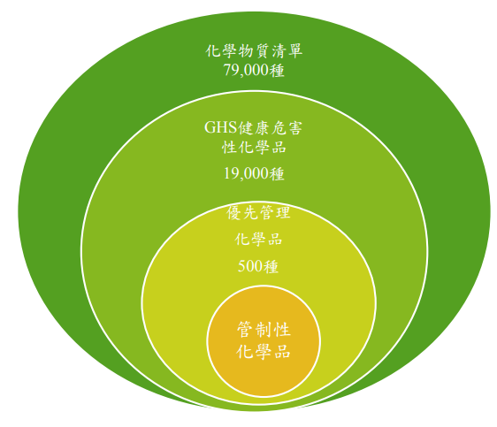
我國化學品法規管理現況
*目前學校使用及儲存品項有217種

Slide 29
毒性及關注化學物質管理法(1080116環境保護署)
優先管理化學品之指定及運作管理辦法(1031230職業安全衛生法第十四條第三項規定訂定之)
新化學物質登記管理辦法(職業安全衛生法第十三條第三項規定訂定之)
新化學物質及既有化學物質資料登錄辦法
先驅化學品工業原料之種類及申報檢查辦法(1060605毒品危害防制條例第三十一條第二項規定訂定之)主管機關為經濟部
本校現行實驗場所進行化學品採購時，如遇新化學物質之申請部分，依法規應辦理科學研究申請。請實驗場所進行申請用印時，應檢附 新化學物質新申請使用說明表向環安中心申請。

Slide 30
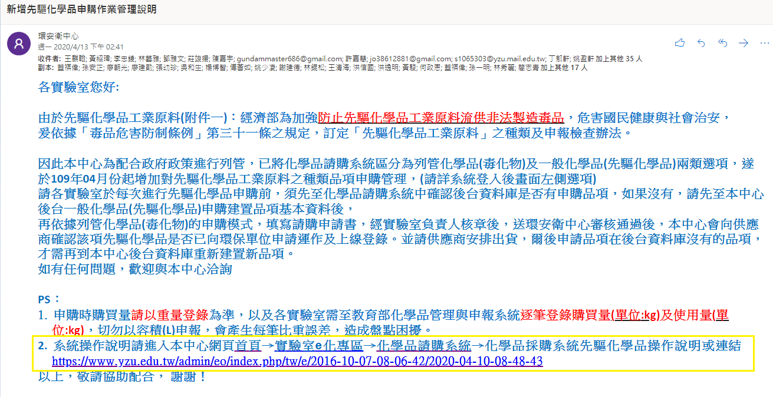

Slide 31
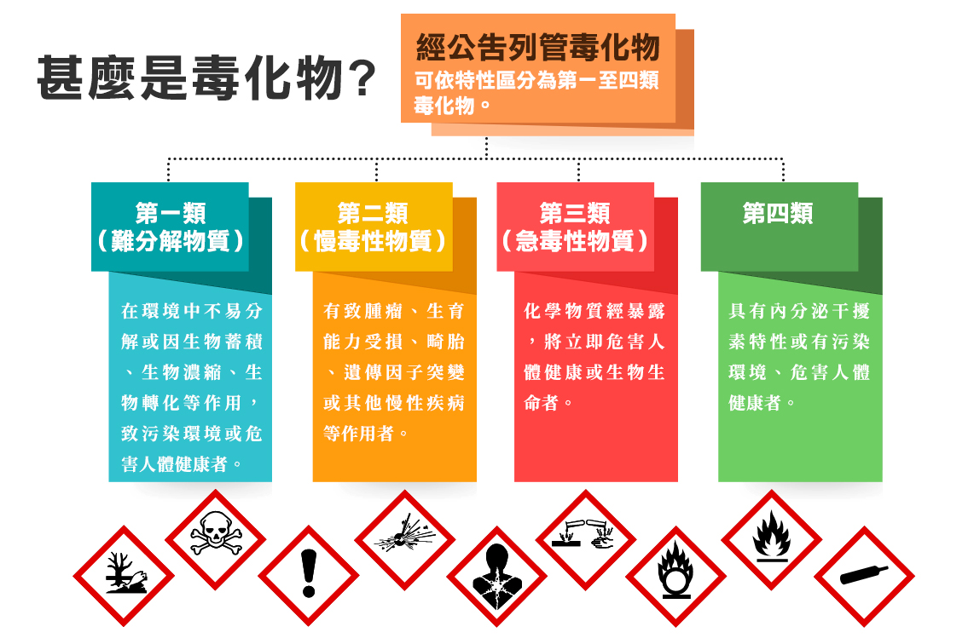

Slide 32
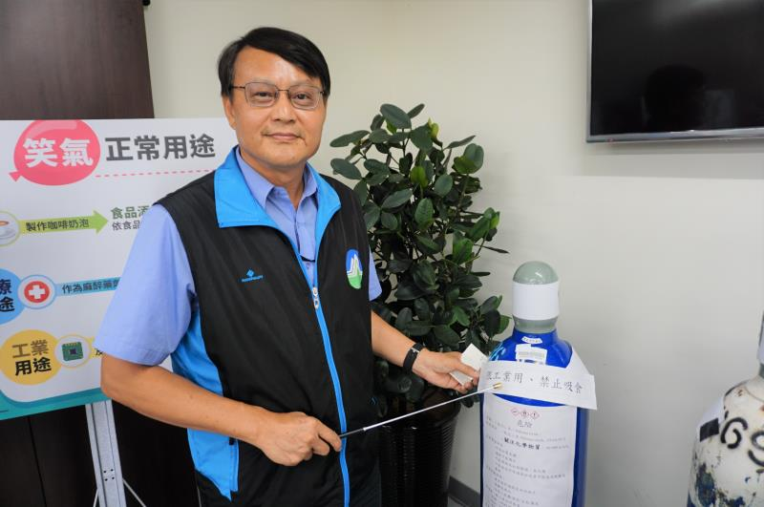
環保署將列管「笑氣」 跨部會合作防堵濫用 維護青少年健康發布單位：毒物及化學物質局 評估管理組
1090720照片_工業用笑氣鋼瓶應標示「限工業用、禁止吸食」
為了防堵青少年用吸食行為，環保署20日宣布，將把「笑氣」列管為第一個「關注化學物質」，未來將跨部會與經濟部、衛福部及警政機關等聯手管制，除要求製造、輸入及販賣業者應取得核可、申報交易資料外，並禁止於網購平臺交易。21日正式預告後，經研商公聽，預估將於10月底前正式公告，公告後相關加嚴管制立即生效。
環保署祭出重罰，若致人於死或危害人體健康等，則加處相關刑事責任，吸食者以「無照運作」處理，將挨罰3到30萬元，若致人於死或危害人體健康等者更可最高處無期徒刑或7年以上有期徒刑，併科罰金最高1000萬元。同時，未來除特定用途經政府同意，笑氣必須添加具有惡臭味的「二氧化硫」，藉此遏止目前不當流用吸食情形。

Slide 33
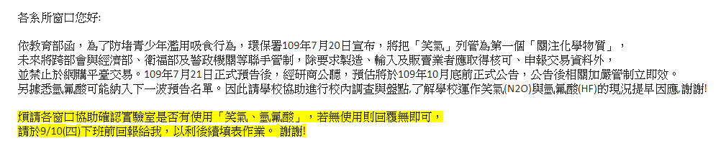

Slide 34
法源-職安法第14條第2項
製造者、輸入者、供應者或雇主，對於中央主管機關指定之優先管理化學品，應將相關運作資料報請中央主管機關備查。
製造者、輸入者、供應者或雇主，對於經中央主管機關指定之管制性化學品，不得製造、輸入、供應或供工作者處置、使用。但經中央主管機關許可者，不在此限。
前二項化學品之指定、許可條件、期間、廢止或撤銷許可、運作資料內容及其他應遵行事項之辦法，由中央主管機關定之。

Slide 35
實施目的
參考國際各國將高危害或高產量之危害性 化學品，列為優先評估及管理之對象。
各國政府多以清單為基礎，設定運作數量或依其危害，要求廠商通報相關運作資料 ，以具體掌握高關切化學品之流布，及重 大潛在風險場所之運作資訊，並建立以暴 露與危害之風險為基礎之管理機制。
※運作:包括製造、進口、供應、處製或使用等行為

Slide 36
優先管理化學品運作管理-適用範圍1
優先管理化學品之指定及運作管理辦法 第二條 所定優先管理化學品如下：
一、依本法第二十九條第一項第三款及第三十條第一項第五款規 定之危害性化學品，如附表一。
二、依國家標準CNS 15030分類，且有下列情形之一者：
(一)屬致癌物質第一級、生殖細胞致突變性物質第一級或生殖毒 性物質第一級之化學品，並經中央主管機關指定公告。
(二)具物理性危害或健康危害之化學品，經中央主管機關公告， 且其最大運作總量達附表二規定之臨界量者。
三、其他中央主管機關指定公告者。

Slide 37
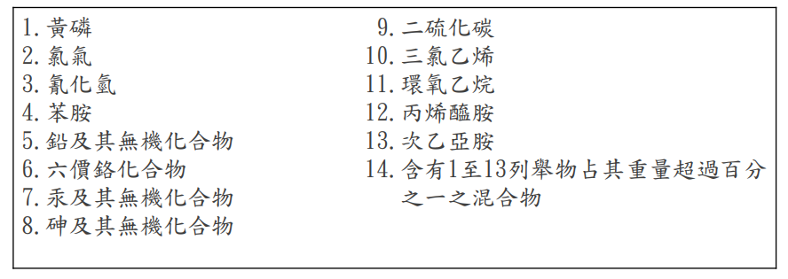
優先管理化學品運作管理-適用範圍2
附表一：為對於未滿十八歲及妊娠或分娩後未滿一年女性勞工具危害性之化學品，中央主管機關將之指定為優先管理化學品。
說明：依職安法第29條第1項第3款，及第30條第1條第5款規定，不得使未滿十八 歲或妊娠中之女性勞工者從事之危害性作業
◎只要是屬附表一之化學品就需報備，不論運作場所中是否有這2類勞工!。

Slide 38
優先管理化學品運作管理-適用範圍3
CMR物質第一級，無臨界量級距，均須報請備查。依國家標準CNS 15030分類，屬致癌物質第一級、生殖細胞致突變性物質第一級或生殖毒性物質第一級之化學品，並經中央主管機關指定公告。
說明：考量CMR第一級之物質，對人體健康之危害極大，且該類物質通常無暴露閾值，故未設定數量級距，皆須報請中央主管機關備查。

Slide 39
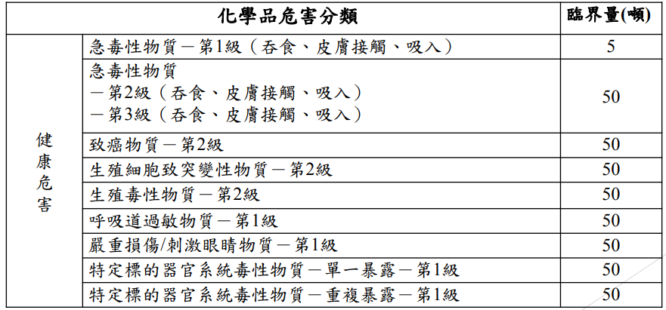
優先管理化學品運作管理-適用範圍4
依國家標準CNS 15030分類，具物理性危害或健康危害之化 學品，且其最大運作總量達附表二規定之臨界量，並經中央 主管機關指定公告。

Slide 40
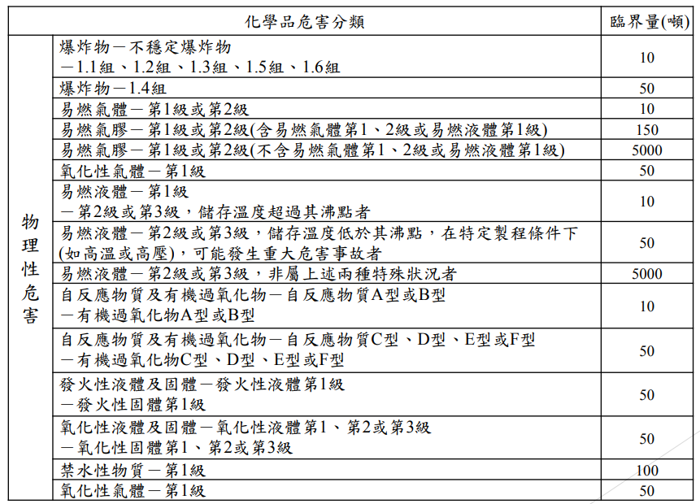
優先管理化學品運作管理-適用範圍5

Slide 41

優先管理化學品-職安衛統計
已公告1,173種優先管理化學品
母性與未成年勞工保護 98種
CMR第一級 173種
具物理性或健康危害 902種

Slide 42
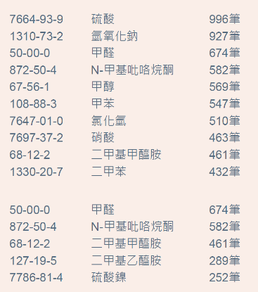
優先管理化學品報備筆數
TOP10

Slide 43
大專院校報備優先管理化學品 TOP10
化學名 CAS NO.
丙烯醯胺 79-06-1
重鉻酸鉀 7778-50-9
甲醛 50-00-0
二甲基甲醯胺 68-12-2
苯胺 62-53-3
苯 71-43-2
二硫化碳 75-15-0
硝酸鉛 10099-74-8
氯化汞 7487-94-7
鉻酸鉀 7789-00-6

Slide 44
附錄三、優先管理化學品之指定及運作管理辦法第二條第二款第二目指定之化學品
第一階段公告名單（生效日：104年11月5日）
42 | 75-86-5 | 2-Hydroxy-isobutyronitrile | 2-羥基異丁腈
43 | 999-61-1 | 2-Hydroxypropyl acrylate | 丙烯酸2-羥基丙酯
44 | 30674-80-7 | 2-Isocyanatoethyl methacrylate | 甲基丙烯酸異氰酸基乙酯
45 | 583-39-1 | 2-Mercaptobenzimidazole | 2-巰苯并咪唑
46 | 149-30-4 | 2-Mercaptobenzothiazole | 2-氫硫基苯并噻唑
47 | 2682-20-4 | 2-Methyl-4-isothiazolin-3-one | 2-甲基異噻唑啉-3-酮
48 | 109-83-1 | 2-Methylaminoethanol | 2-甲胺乙醇
49 | 97-65-4 | 2-Methylenesuccinic acid | 亞甲基丁二酸
50 | 693-98-1 | 2-Methylimidazole | 2-甲基咪唑
51 | 37971-36-1 | 2-Phosphonobutane-1,2,4-tricarboxylic acid | 2-膦醯丁烷-1,2,4-三羧酸
52 | 88-18-6 | 2-t-Butylphenol | 2-三級丁基苯酚
53 | 100-69-6 | 2-Vinylpyridine | 2-乙烯基吡啶
54 | 1760-24-3 | 3-(2-Aminoethylamino)propyltrimethoxysilane | 3-(2-胺乙基)-胺丙基三甲氧基矽烷
55 | 6864-37-5 | 3,3'-Dimethyl-4,4'-diaminodicyclohexylmethane | 3,3'-二甲基-4,4'-二胺基二環己基甲烷
56 | 108-68-9 | 3,5-Dimethylphenol | 3,5-二甲酚
57 | 108-99-6 | 3-Methylpyridine | 3-甲基吡啶
58 | 90-93-7 | 4,4'-Bis(diethylamino)benzophenone | 4,4'-雙(N,N-二乙胺基)二苯基酮
59 | 1761-71-3 | 4,4'-Methylenebis(cyclohexylamine) | 4,4'-亞甲基雙環己胺
60 | 1122-58-3 | 4-Dimethyaminopyridine | 4-二甲基胺基吡碇

Slide 45
附錄三、優先管理化學品之指定及運作管理辦法第二條第二款第二目指定之化學品
第一階段公告名單（生效日：104年11月5日）
61 | 371-41-5 | 4-Fluorophenol | 4-氟苯酚
62 | 2226-96-2 | 4-Hydroxy-2,2,6,6-tetramethylpiperidinooxyl | 4-羥基-2,2,6,6-四甲基哌啶氮氧自由基
63 | 98-67-9 | 4-Hydroxybenzenesulfonic acid | 4-羥基苯磺酸
64 | 11070-44-3 | 4-Methyl tetrahydro phthalic anhydride | 甲基四氫鄰苯二甲酸酐
65 | 104-40-5 | 4-Nonylphenol | 4-壬基酚
66 | 98-29-3 | 4-tert-Butylcatechol | 4-三級丁基鄰苯二酚
67 | 98-54-4 | 4-tert-Butylphenol | 4-三級丁酚
68 | 26172-55-4 | 5-Chloro-2-methyl-4-isothiazolin-3-one | 5-氯-2-甲基-4-異噻唑啉-3-酮
69 | 16219-75-3 | 5-Ethylidene-2-nornene | 5-亞乙基-2-降冰片烯
70 | 90-51-7 | 7-Amino-1-naphthol-3-sulfonic acid | 7-胺基-1-萘酚-3-磺酸
71 | 87-02-5 | 7-Amino-4-naphthol-2-sulfonic acid | 7-胺基-4-萘酚-2-磺酸
72 | 64-19-7 | Acetic acid | 醋酸
73 | 108-24-7 | Acetic anhydride | 乙酐
74 | 67-64-1 | Acetone | 丙酮
75 | 74-86-2 | Acetylene | 乙炔
76 | 79-10-7 | Acrylic acid | 丙烯酸
77 | 627-44-1 | Alkyl mercury compounds | 烷基汞化物（烷基以甲基或乙基為限）
78 | 107-11-9 | Allyamine | 烯丙胺
79 | 107-05-1 | Allyl chloride | 氯丙烯
80 | 96-05-9 | Allyl methacrylate | 甲基丙烯酸烯丙酯
81 | 7446-70-0 | Aluminium chloride,anhydrous | 無水氯化鋁

Slide 46
附錄三、優先管理化學品之指定及運作管理辦法第二條第二款第二目指定之化學品
第一階段公告名單（生效日：104年11月5日）
82 | 7784-30-7 | Aluminum phosphate | 磷酸鋁
83 | 61788-46-3 | Amines, coco alkyl | 椰油烷基胺
84 | 111-41-1 | Aminoethyl ethanolamine | 胺乙基乙醇胺
85 | 6419-19-8 | Aminotris(methylenephosphonic acid) | 胺基參亞甲基膦酸
86 | 7664-41-7 | Ammonia | 氨
87 | 12125-01-8 | Ammonium fluride | 氟化銨
88 | 1341-49-7 | Ammonium hydrogendifluoride | 二氟氫化銨
89 | 6484-52-2 | Ammonium nitrate | 硝酸銨
90 | 7727-54-0 | Ammonium persulfate | 過硫酸銨
91 | 628-63-7 | Amyl acetate | 乙酸戊酯
92 | 1332-21-4 | Asbestos | 石綿
93 | 2465-27-2 | Auramine | 奧黃
94 | 78-67-1 | Azodiisobutyronitrile | 偶氮二異丁腈
95 | 10361-37-2 | Barium chloride | 氯化鋇
96 | 17194-00-2 | Barium hydroxide | 氫氧化鋇
97 | 100-47-0 | Benzonitrile | 苯甲腈
98 | 98-88-4 | Benzoyl chloride | 苄醯氯
99 | 94-36-0 | Benzoyl peroxide | 過氧化二苯甲醯
100 | 103-83-3 | Benzylidimethylamine | 苯甲基二甲胺
101 | 5538-94-3 | Bisoctyldimethylammonium chloride | 氯化雙辛基二甲基銨
102 | 7726-95-6 | Bromine | 溴
103 | 106-97-8 | Butane | 丁烷
104 | 123-86-4 | Butyl acetate | 乙酸丁酯

Slide 47
附錄三、優先管理化學品之指定及運作管理辦法第二條第二款第二目指定之化學品
第一階段公告名單（生效日：104年11月5日）
105 | 25013-16-5 | Butylated hydroxyanisole | 丁基化羥苯基甲基醚
106 | 109-72-8 | Butyllithium | 丁基鋰
107 | 1345-16-0 | C.I. pigment blue 28 | C.I.顏料藍28
108 | 17095-24-8 | C.I. Reactive black 5 | 活性黑 5
109 | 68584-22-5 | C10-16-Alkylbenzenesulfonic acid | C10-16-烷基苯磺酸
110 | 7440-43-9 | Cadmium and its compounds | 鎘及其化合物
111 | 7440-70-2 | Calcium | 鈣
112 | 75-20-7 | Calcium carbide | 碳化鈣
113 | 1305-62-0 | Calcium hydroxide | 氫氧化鈣
114 | 7778-54-3 | Calcium hypochlorite | 次氯酸鈣
115 | 1305-78-8 | Calcium oxide | 氧化鈣
116 | 142-62-1 | Caproic acid | 己酸
117 | 105-60-2 | Caprolactam | 己內醯胺
118 | 1563-66-2 | Carbofuran | 加保扶
119 | 1333-86-4 | Carbon black | 碳黑
120 | 16774-21-3 | Cerium ammonium nitrate | 硝酸銨鈰
121 | 63449-39-8 | Chlorinated paraffin | 氯化石蠟
122 | 10049-04-4 | Chlorine dioxide | 二氧化氯
123 | 7790-91-2 | Chlorine trifloride | 三氟化氯
124 | 79-04-9 | Chloroacetyl chloride | 氯乙醯氯
125 | 108-90-7 | Chlorobenzene | 氯苯
126 | 7790-94-5 | Chlorosulphonic acid | 氯磺酸

Slide 48
2.管制性化學品運作管理

Slide 49
管制性化學品運作許可管理
法源依據-職業安全衛生法第14條
製造者、輸入者、供應者或雇主，對於經中央主管機關指定之管制性化學品，不得製造、輸入、供應或供工作者處置、使用。但經中央主管機關許可者，不在此限。
製造者、輸入者、供應者或雇主，對於中央主管機關指定之優先管理化學品，應將相關運作資料報請中央主管機關備查。
前二項化學品之指定、許可條件、期間、廢止或撤銷許可、運作資料內容及其他應遵行事項之辦法，由中央主管機關定之。
職安法施行細則第19條本法第十四條第一項所稱管制性化學品如下：
一、第二十條之優先管理化學品中，經中央主管機關評估具高度暴露風險者。
二、其他經中央主管機關指定公告者。

Slide 50
管制性化學品運作許可管理-適用範圍1
第六條運作者於運作管制性化學品前，應向中央主管機關申請許可，非經許可者，不得運作。本辦法施行前，已於國內運作第二條之管制性化學品者，運作者應於本辦法施行後一年內取得許可文件，附表一有變更者，亦同。
說明：
1.依職業安全衛生法第十四條第一項規定，製造者、輸入者、供應者或雇主，對於經 中央主管機關指定之管制性化學品，不得製造、輸入、供應或供工作者處置、使用。 但經中央主管機關許可者，不在此限。
2.運作者運作管制性化學品，應事前申請許可，經審核發給許可文件後，方得運作。
3.若為實施前已運作者，應於規定限期內完成許可申請；未於限期內取得許可文件者， 不得運作管制性化學品。

Slide 51
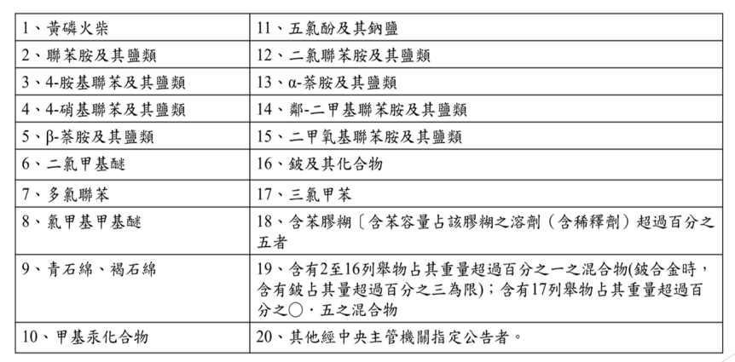
管制性化學品運作許可管理-適用範圍2
附表一：管制性化學品

Slide 52
實驗室管理

Slide 53
落實設置緊急沖身洗眼器
職業安全衛生設施規則-第318條
-雇主對於勞工從事其身體或衣著有被汙染之虞之特殊作業時，應置備該勞工洗眼、洗澡、漱口、更衣、洗滌等設備。
確實盤點各自所屬單位實驗室之危害防護是否需要「緊急沖身、洗眼器」之設置？
如有必要設置時，應依法規檢討設置地點是否符合要求？

Slide 54
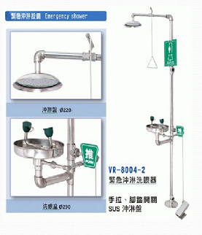
緊急洗眼沖淋設備
功能
化學物質噴濺眼睛皮膚時，可以快速將化學物質移除，避免危害進一步擴大。
使用者在意外發生時快速到達緊急洗眼沖淋設備處、並容易操作，須靠平時的設備維護。

Slide 55
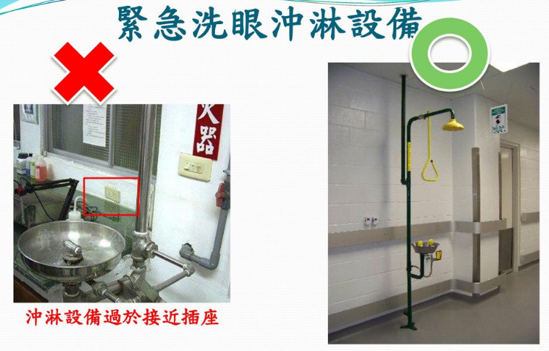

Slide 56
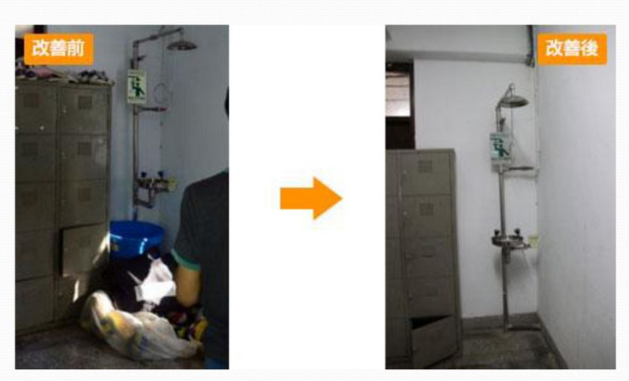

Slide 57
緊急沖淋裝置檢查重點
位置
必須設置距離危害源步行10秒內可以到達之處，且通道暢通無阻。
若緊急沖淋裝置為固定箱體式且具有拉門，則拉門需常開，若有人員使用時，則將拉門關閉，以免沖洗時液體噴濺出去。
水質情形:
水需為溫水，水質無明顯異味及雜質。
訓練:
作業現場人員都需要接受現場使用沖身/洗眼設備之訓練，熟悉緊急沖淋裝置放置地點及使用方法。

Slide 58
緊急沖淋裝置檢查重點
維修/檢查:
定期需要測試沖身/洗眼設備功能是否正常，測試檢查其給水狀況、開關閥、排水狀況及管路有無漏水等。
廢水排放:
規範中未包含廢水排放要求，但是設計者應考量，不可以產生另一種危害(如滑倒)。通常沖洗後之廢水涵有某些危害物質，不可直接排置衛生下水道，若有需要可以排放至廢酸處理系統或中和槽。

Slide 59
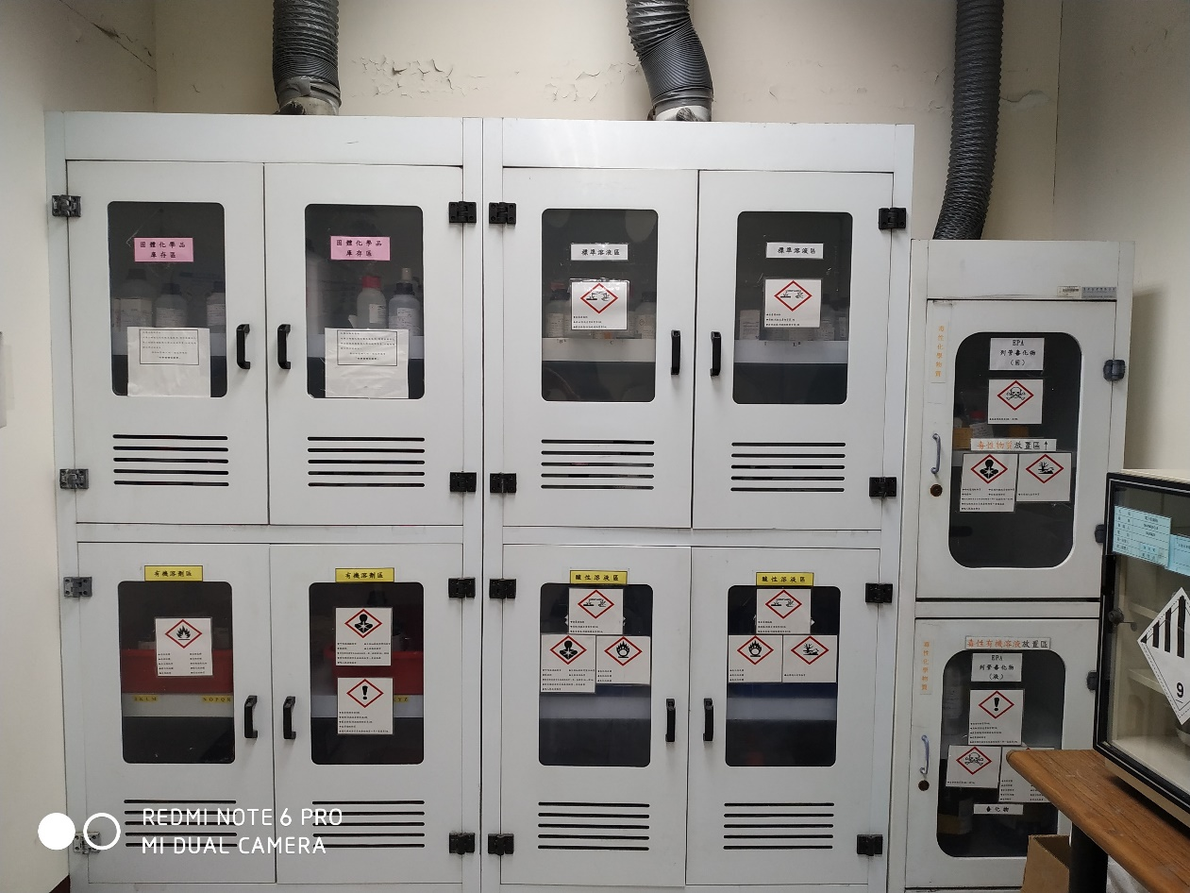
GHS圖示、警示語、危害成分、危害警告訊息、危害防範措施、製造商/供應商

Slide 60
1. 危害圖式
未來危害通識規則所規定之危害圖式係依據中華民國國家標準 CNS 15030：化學品分 類及標示，以黑色象徵符號加上白色背景，紅框要足夠寬的一系列標誌，或稱標示之圖式， 清晰易懂。標示之圖式形狀為直立 45°角之正方形，但於小型容器上標示時，得依比例縮 小至能辨識清楚為原則。
2. 警示語
警示語係指標示上用來表明危害的相對嚴重程度的標示語。GHS 制度使用的警示語是 “危險”和“警告”。“危險”用於較為嚴重的危害級別（即主要用於第 1 和第 2 級），而“警告” 用於較輕的級別。

Slide 61
3. 危害警告訊息
危害警告訊息係指對應每一個危害分類和級別，用以描述一種危害產品的危害性質之 短語。如易燃液體第 2 級，其對應之危害警告訊息為”液體和蒸氣高度易燃”。
4. 危害防範措施
危害防範措施指一個片語（和/或圖式），說明應採取以減少或防止因暴露某種具危害 性物品，或因對它不當的儲存或處置應建議採取的措施。此部分之資訊目前並未標準化， 亦即廠商可自行根據產品特性選擇防範資訊。在 GHS 文件中之附錄 3 為依據危害分類可 選擇之防範片語之建議，廠商也可使用一些防範圖式來替代說明。
5. 製造商或供應商資料
應當提供物質或混合物的製造商或供應商的名稱、地址和電話號碼。

Slide 62
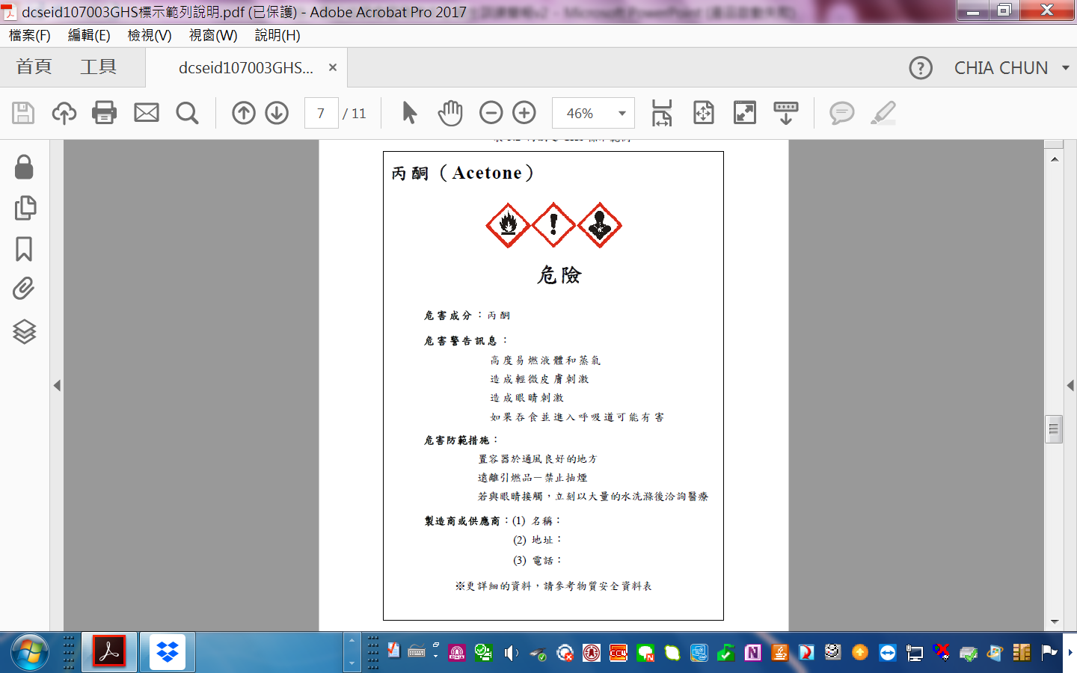

Slide 63
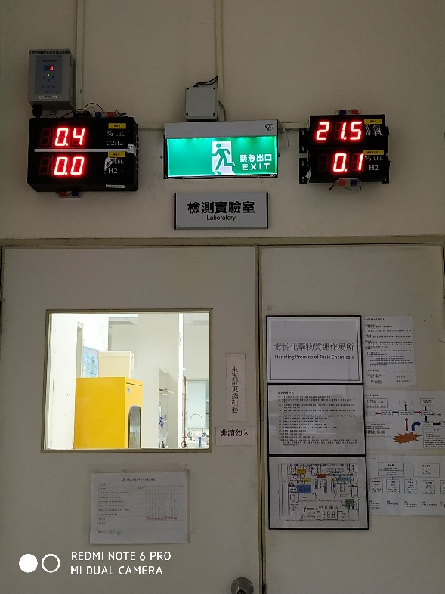
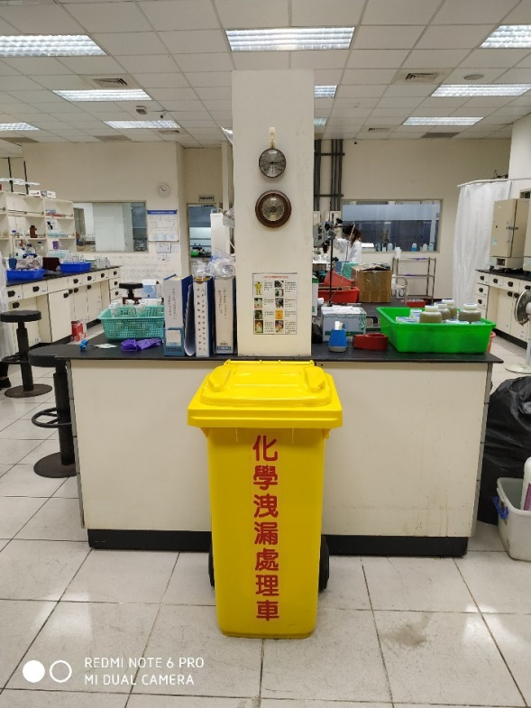
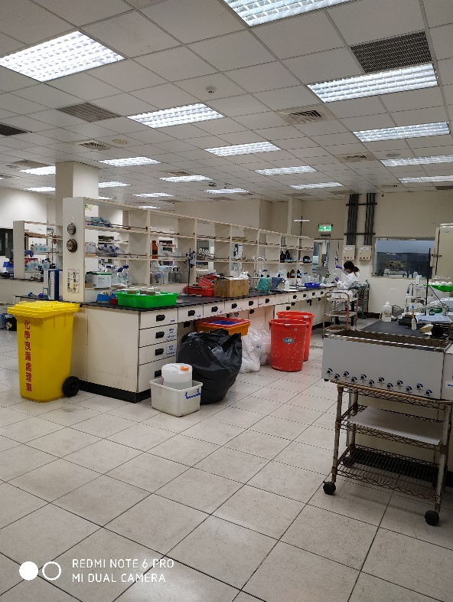
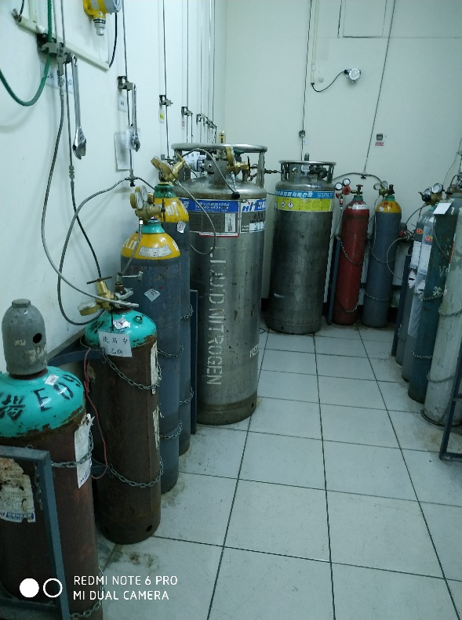
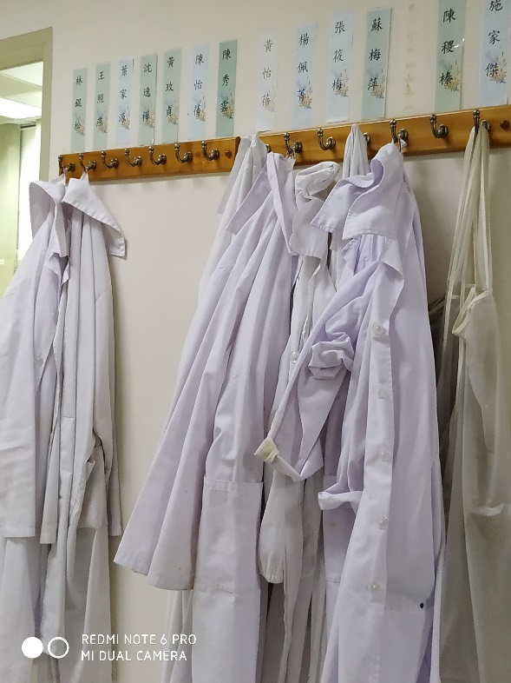
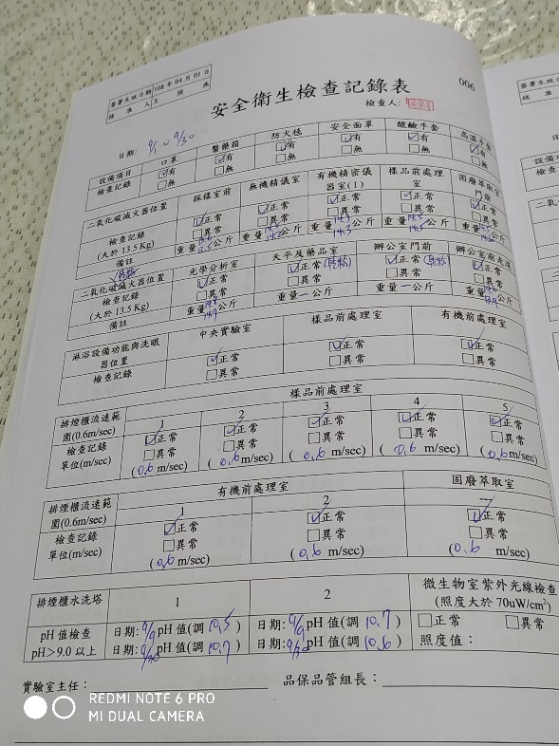

Slide 64
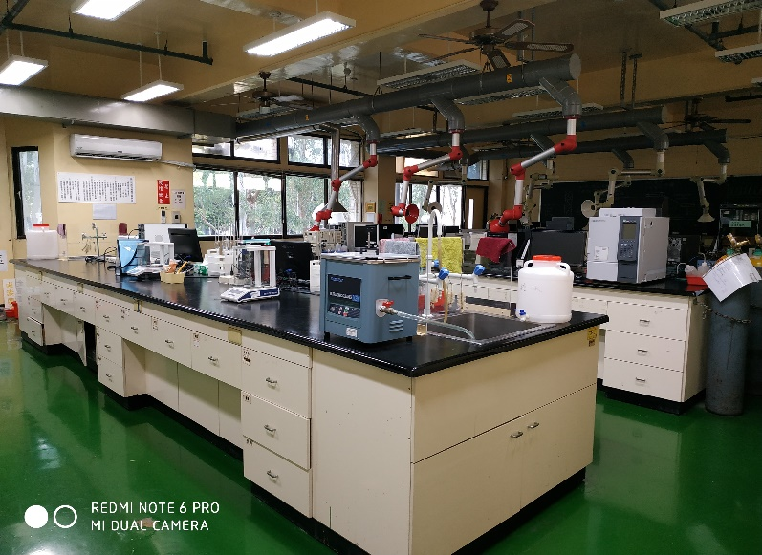
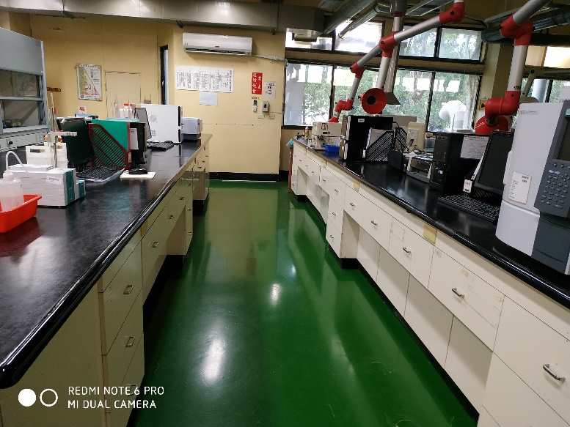
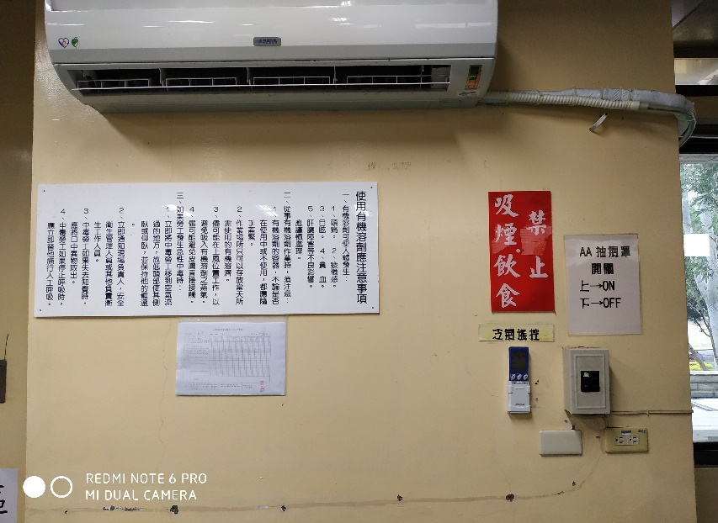
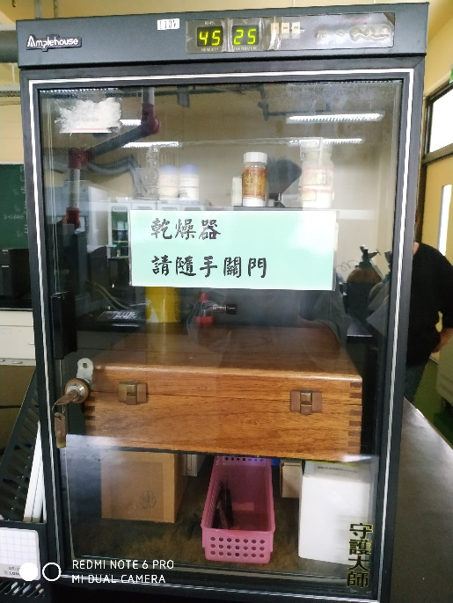
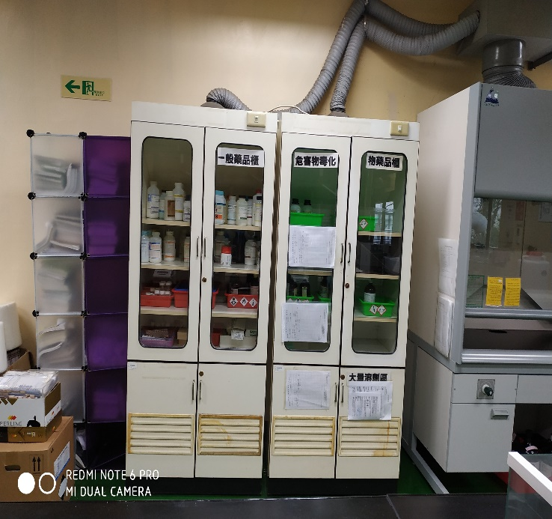

Slide 65
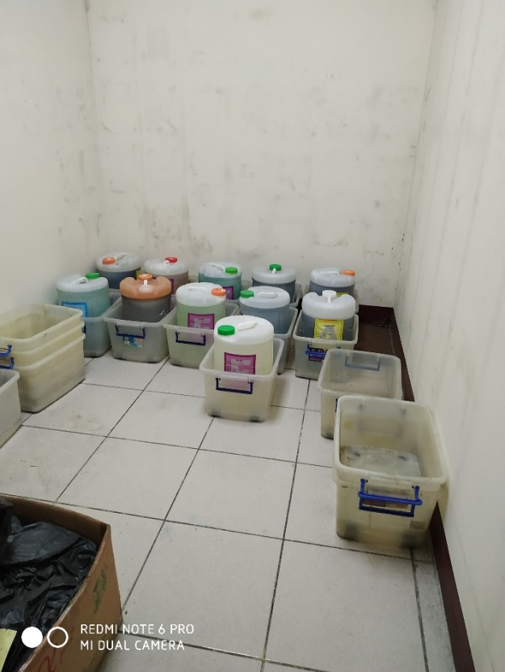
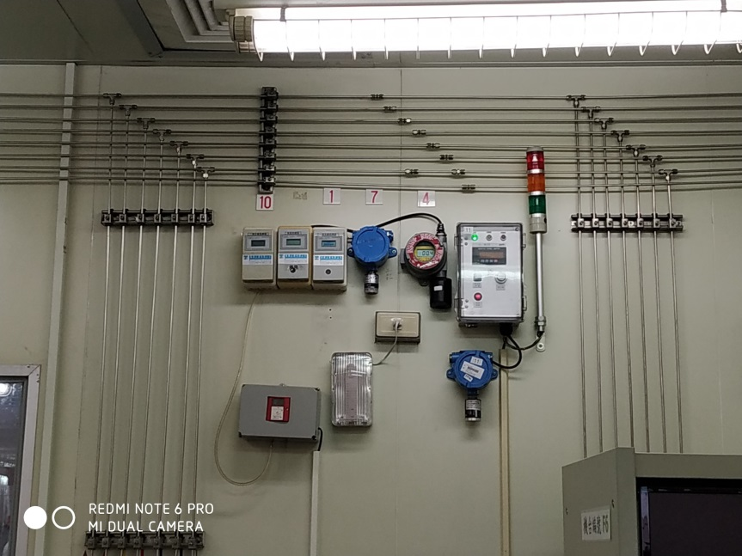
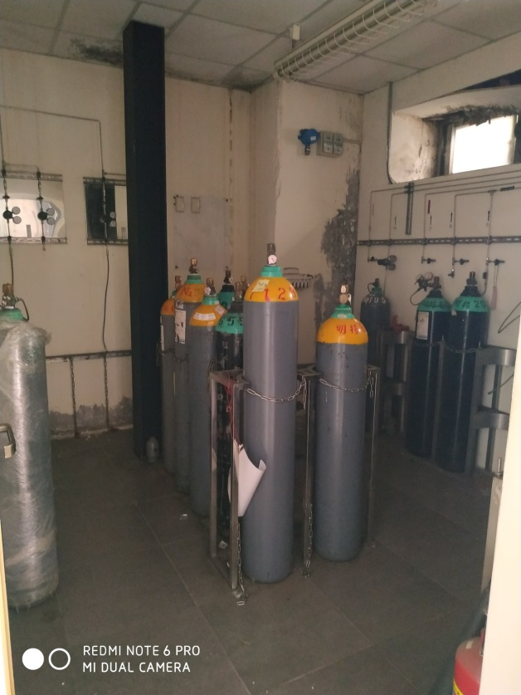
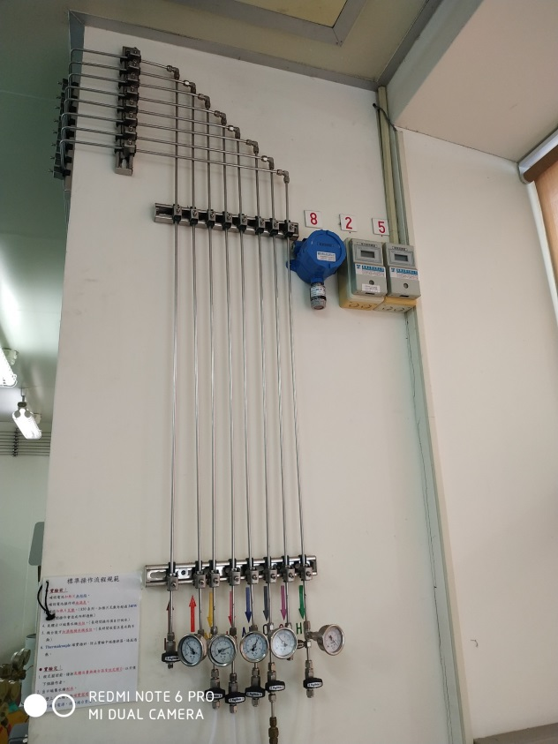
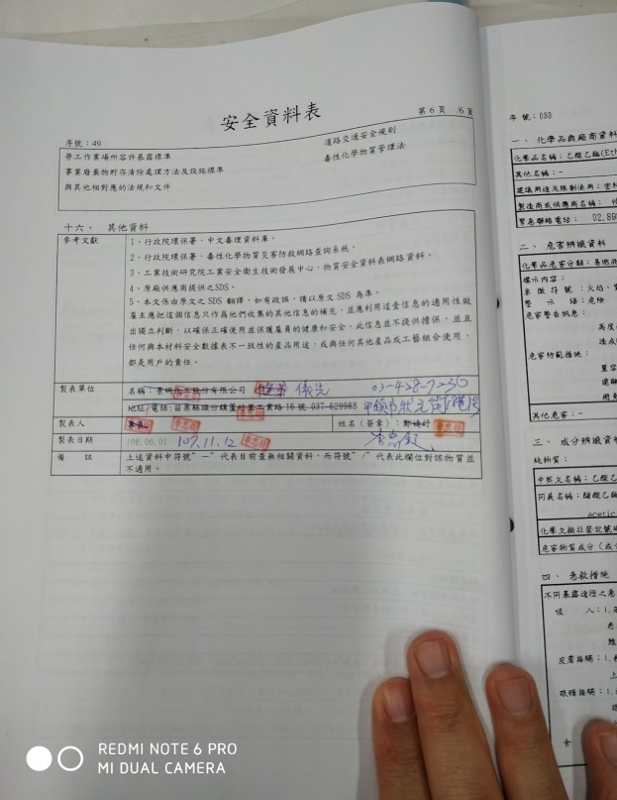
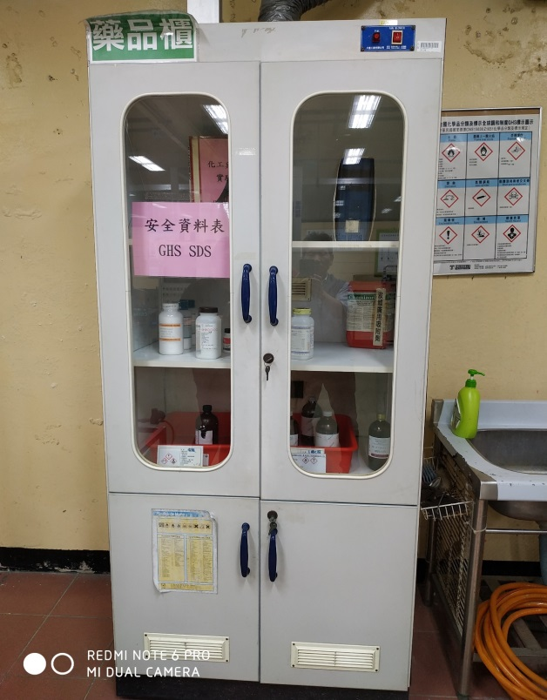

Slide 66
Thanks For Your Attention!

Slide 67
附錄一、對於未滿18歲及妊娠或分娩後未滿1年女性勞工具危害性之化學品名單
黃磷 | 1 | 7723-14-0 | Phosphorus (yellow) | 黃磷
氯氣 | 2 | 7782-50-5 | Chlorine | 氯氣
氰化氫 | 3 | 74-90-8 | Hydrogen cyanide | 氰化氫
苯胺 | 4 | 62-53-3 | Aniline | 苯胺
二硫化碳 | 5 | 75-15-0 | Carbon disulfide | 二硫化碳
三氯乙烯 | 6 | 79-01-6 | Trichloroethylene | 三氯乙烯
環氧乙烷 | 7 | 75-21-8 | Ethylene oxide | 環氧乙烷
丙烯醯胺 | 8 | 79-06-1 | Acrylamide | 丙烯醯胺
次乙亞胺 | 9 | 151-56-4 | Ethylenimine | 次乙亞胺
鉛及其無機化合物 | 10 | 7439-92-1 | Lead | 鉛
 | 11 | 6080-56-4 | Lead acetate | 乙酸鉛
 | 12 | 301-08-6 | Lead bis(2-ethylhexanoate) | 2-乙基己酸鉛
 | 13 | 598-63-0 | Lead carbonate | 碳酸鉛
 | 14 | 7758-95-4 | Lead chloride | 氯化鉛
 | 15 | 7758-97-6 | Lead chromate | 鉻酸鉛
 | 16 | 7783-46-2 | Lead fluoride | 氟化鉛
 | 17 | 10101-63-0 | Lead iodide | 碘化鉛
 | 18 | 1317-36-8 | Lead monoxide | 一氧化鉛
 | 19 | 61790-14-5 | Lead naphthenate | 環烷酸鉛
 | 20 | 1314-41-6 | Lead oxide | 四氧化三鉛
 | 21 | 1344-40-7 | Lead phosphite, dibasic | 二鹼式亞磷酸鉛
 | 22 | 7446-14-2 | Lead sulfate | 硫酸鉛
 | 23 | 1314-87-0 | Lead sulfide | 硫化鉛
 | 24 | 1344-37-2 | Lead sulfochromate | 硫酸鉻酸鉛
 | 25 | 1319-46-6 | Lead(II) carbonate basic | 鹼式碳酸鉛

Slide 68
附錄一、對於未滿18歲及妊娠或分娩後未滿1年女性勞工具危害性之化學品名單
鉛及其無機化合物 | 26 | 17570-76-2 | Lead(II) methanesulfonate | 甲基磺酸鉛
 | 27 | 13424-46-9 | Lead azide | 疊氮化鉛
 | 28 | 1309-60-0 | Lead dioxide | 二氧化鉛
 | 29 | 10099-74-8 | Lead nitrate | 硝酸鉛
 | 30 | 13637-76-8 | Lead perchlorate | 過氯酸鉛
 | 31 | 63918-97-8 | Lead styphnate | 史蒂芬酸鉛
 | 32 | 69011-06-9 | Dibasic lead phthalate | 二鹼式鄰苯二甲酸鉛
 | 33 | 56189-09-4 | Dioxobis(stearato)dilead | 二鹽基性硬脂酸鉛
 | 34 | 51404-69-4 | Lead acetate, basic | 鹼式醋酸鉛
 | 35 | 301-04-2 | Lead acetate,anhydrous | 醋酸鉛,無水
 | 36 | 13510-89-9 | Lead antimonate | 銻酸鉛
 | 37 | 18454-12-1 | Lead chromate oxide | 鉻酸氧鉛
 | 38 | 20837-86-9 | Lead cyanamidate | 氰胺化鉛
 | 39 | 13814-96-5 | Lead fluoborate | 氟硼酸鉛
 | 40 | 19783-14-3 | Lead hydroxide | 氫氧化鉛
 | 41 | 12069-00-0 | Lead selenide | 硒化鉛
 | 42 | 10099-76-0 | Lead silicate | 偏矽酸鉛(II)
 | 43 | 12578-12-0 | Lead stearate tribasic | 三鹼式十八酸鉛
 | 44 | 1335-32-6 | Lead subacetate | 次醋酸鉛
 | 45 | 546-67-8 | Lead tetraacetate | 四乙酸鉛
 | 46 | 12626-81-2 | Lead titanium zirconium oxide | 鉛鈦鋯氧化物
 | 47 | 12060-01-4 | Lead zirconium oxide | 鉛鋯氧化物
 | 48 | 11113-70-5 | Lead silicochromate, basic | 鹼式矽鉻酸鉛
 | 49 | 10031-22-8 | Lead(II) bromide | 溴化鉛(II)
 | 50 | 10190-55-3 | Lead(II) molybdate | 鉬酸鉛(II)
 | 51 | 1072-35-1 | Lead(II) stearate | 十八酸鉛(II)
 | 52 | 12060-00-3 | Lead(II) titanate | 鈦酸鉛(II)
 | 53 | 12202-17-4 | Tribasic lead sulfate | 三鹼式硫酸鉛

Slide 69
附錄一、對於未滿18歲及妊娠或分娩後未滿1年女性勞工具危害性之化學品名單
六價鉻化合物 | 54 | 13007-92-6 | Chromium carbonyl | [六]羰鉻
 | 55 | 10294-40-3 | Barium chromate | 鉻酸鋇
 | 56 | 13765-19-0 | Calcium chromate | 鉻酸鈣
 | 57 | 24613-89-6 | Chromium chromate | 鉻酸鉻
 | 58 | 14977-61-8 | Chromium oxychloride | 氧氯化鉻
 | 59 | 14307-35-8 | Lithium chromate | 鉻酸鋰
 | 60 | 7789-00-6 | Potassium chromate | 鉻酸鉀
 | 61 | 7775-11-3 | Sodium chromate | 鉻酸鈉
 | 62 | 7789-06-2 | Strontium chromate | 鉻酸鍶
 | 63 | 13530-65-9 | Zine chromate | 鉻酸鋅
 | 64 | 1333-82-0 | Chromic acid | 鉻酸
 | 65 | 13548-38-4 | Chromium nitrate | 硝酸鉻
 | 66 | 7784-01-2 | Silver chromate | 鉻酸銀
 | 67 | 7788-98-9 | Ammonium chromate | 鉻酸銨
 | 68 | 7778-50-9 | Potassium dichromate | 重鉻酸鉀
 | 69 | 7789-12-0 | Sodium dichromate | 重鉻酸鈉
 | 70 | 7789-09-5 | Ammonium dichromate | 重鉻酸銨

Slide 70
附錄一、對於未滿18歲及妊娠或分娩後未滿1年女性勞工具危害性之化學品名單
汞及其無機化合物 | 71 | 7439-97-6 | Mercury | 汞
 | 72 | 7487-94-7 | Mercuric chloride | 氯化汞
 | 73 | 7783-35-9 | Mercuric sulfate | 硫酸汞
 | 74 | 10112-91-1 | Mercurous chloride | 氯化亞汞
 | 75 | 1600-27-7 | Mercury acetate | 乙酸汞
 | 76 | 7789-47-1 | Mercury bromide | 溴化汞
 | 77 | 592-04-1 | Mercury cyanide | 氰化汞
 | 78 | 7774-29-0 | Mercury iodide | 碘化汞
 | 79 | 592-85-8 | Mercury thiocyanate | 硫氰化汞
 | 80 | 628-86-4 | Mercury fulminate | 雷汞
 | 81 | 7783-33-7 | Dipotassium tetraiodomercurate | 四碘汞酸二鉀
 | 82 | 10045-94-0 | Mercuric nitrate | 硝酸汞(II)
 | 83 | 7783-34-8 | Mercuric nitrate, monohydrate | 硝酸汞一水合物
 | 84 | 10415-75-5 | Mercurous nitrate | 硝酸亞汞
 | 85 | 100-56-1 | Phenylmercury chloride | 氯化苯汞

Slide 71
附錄一、對於未滿18歲及妊娠或分娩後未滿1年女性勞工具危害性之化學品名單
砷及其無機化合物 | 86 | 7778-39-4 | Arsenic acid | 砷酸
 | 87 | 1303-28-2 | Arsenic pentoxide | 五氧化二砷
 | 88 | 1303-33-9 | Arsenic trisulfide | 三硫化二砷
 | 89 | 10048-95-0 | Sodium acid arsenate heptahydrate | 砷酸氫二鈉七水合物
 | 90 | 7784-46-5 | Sodium arsenite | 亞砷酸鈉
 | 91 | 7440-38-2 | Arsenic | 砷
 | 92 | 1327-53-3 | Arsenic trioxide | 三氧化二砷
 | 93 | 7784-42-1 | Arsine | 砷化氫
 | 94 | 7778-44-1 | Calcium arsenate | 砷酸鈣
 | 95 | 1303-00-0 | Gallium arsenide | 砷化鎵
 | 96 | 29935-35-1 | Lithium hexafluoroarsenate | 六氟砷酸鋰
 | 97 | 7784-41-0 | Potassium dihydrogenarsenate | 砷酸二氫鉀
 | 98 | 15606-95-8 | Triethyl arsenate | 砷酸三乙酯
 |  | 註：含上述列舉物占其重量超過百分之一之混合物。

Slide 72
附錄二、優先管理化學品之指定及運作管理辦法第二條第二款第一目指定之化學品
第一階段公告名單（生效日：104年11月5日）
序號 | CAS No. | 英文名稱 | 中文名稱 | 備註
1 | 56-55-3 | 1,2-Benzanthracene | 1,2-苯并蒽
2 | 107-06-2 | 1,2-Dichloroethane | 1,2-二氯乙烷
3 | 75-56-9 | 1,2-Epoxypropane | 1,2-環氧丙烷
4 | 96-23-1 | 1,3-Dichloropropanol-2 | 1,3-二氯-2-丙醇
5 | 106-94-5 | 1-Bromopropane | 1-溴丙烷
6 | 556-52-5 | 2,3-Epoxypropanol | 2,3-環氧丙醇
7 | 3033-77-0 | 2,3-Epoxypropyltrimethylammonium chloride | 氯化2,3-環氧丙基三甲基銨
8 | 75-26-3 | 2-Bromopropane | 2-溴丙烷
9 | 1589-47-5 | 2-Methoxy-1-propanol | 2-甲氧基-1-丙醇
10 | 70657-70-4 | 2-Methoxy-1-propyl acetate | 乙酸2-甲氧基-1-丙酯
11 | 101-14-4 | 3,3-Dichloro-4,4-diaminodiphenylmethane | 3,3-二氯-4,4-二胺基苯化甲烷
12 | 96-24-2 | 3-Chloro-1,2-propanediol | 3-氯-1,2-丙二醇
13 | 101-80-4 | 4,4'-Oxydianiline | 4,4'-氧二苯胺
14 | 497-76-7 | 4-Hydroxyphenyl-beta-D-glucopyranoside | 對苯二酚-beta-D-葡萄糖苷
15 | 501-30-4 | 5-Hydroxy-2-hydroxymethyl-4-pyrone | 5-羥基-2-羥甲基-4-哌【口弄】
16 | 107-13-1 | Acrylonitrile | 丙烯腈
17 | 1309-64-4 | Antimony trioxide | 三氧化二銻
18 | 477-73-6 | Basic Red 2 | 鹼性紅 2
19 | 17804-35-2 | Benomyl | 苯菌靈 | 免賴得
20 | 71-43-2 | Benzene | 苯
21 | 117-61-3 | Benzidine-2,2'-disulfonic acid | 2,2'-聯苯胺二磺酸
22 | 1303-86-2 | Boric oxide | 氧化硼
23 | 12007-56-6 | Boron calcium oxide | 硼鈣氧化物
24 | 10605-21-7 | Carbendazim | 貝芬替

Slide 73
附錄二、優先管理化學品之指定及運作管理辦法第二條第二款第一目指定之化學品
第一階段公告名單（生效日：104年11月5日）
25 | 630-08-0 | Carbon monoxide | 一氧化碳
26 | 56-75-7 | Chloramphenicol | 氯黴素
27 | 51481-61-9 | Cimetidine | 西咪替汀
28 | 8007-45-2 | Coal tar | 煤焦油
29 | 71-48-7 | Cobalt acetate | 乙酸鈷
30 | 7646-79-9 | Cobalt chloride | 氯化鈷
31 | 10026-22-9 | Cobalt nitrate hexahydrate | 硝酸鈷六水合物
32 | 10124-43-3 | Cobalt sulfate | 硫酸鈷
33 | 6147-53-1 | Cobalt(Ⅱ) acetate tetrahydrate | 乙酸鈷(Ⅱ)四水合物
34 | 513-79-1 | Cobalt(Ⅱ) carbonate | 碳酸鈷(Ⅱ)
35 | 7791-13-1 | Cobalt(Ⅱ) chloride hexahydrate | 氯化鈷(Ⅱ)六水合物
36 | 135-20-6 | Cupferron | 銅鐵靈
37 | 683-18-1 | Dibutyltin dichloride | 二氯化二丁錫
38 | 77-58-7 | Dibutyltin dilaurate | 二月桂酸二丁錫
39 | 111-96-6 | Diethyleneglycol dimethyl ether | 二乙二醇二甲醚
40 | 127-19-5 | Dimethyl acetamide | 二甲基乙醯胺
41 | 756-79-6 | Dimethyl methylphosphonate | 甲基膦酸二甲酯
42 | 77-78-1 | Dimethyl sulfate | 硫酸二甲酯
43 | 51-79-6 | Ethyl carbamate | 胺甲酸乙酯
44 | 62-50-0 | Ethyl methanesulfonate | 甲磺酸乙酯
45 | 110-71-4 | Ethylene glycol dimethyl ether | 乙二醇二甲醚
46 | 110-80-5 | Ethylene glycol monoethyl ether | 乙二醇乙醚
47 | 111-15-9 | Ethylene glycol monoethyl ether acetate | 乙二醇乙醚醋酸
48 | 109-86-4 | Ethylene glycol Monomethyl ether | 乙二醇甲醚
49 | 110-49-6 | Ethylene glycol monomethyl ether acetate | 乙二醇甲醚醋酸酯

Slide 74
附錄二、優先管理化學品之指定及運作管理辦法第二條第二款第一目指定之化學品
第一階段公告名單（生效日：104年11月5日）
50 | 96-45-7 | Ethylene thiourea | 伸乙硫脲
51 | 50-00-0 | Formaldehyde | 甲醛
52 | 93-15-2 | Methyl eugenol | 甲基丁香酚
53 | 624-83-9 | Methyl isocyanate | 異氰酸甲酯
54 | 150-39-0 | N-(2-Hydroxyethyl)ethylenedinitrilotriacetic acid | N-(2-羥乙基)乙二氮基-N,N',N'-三乙酸
55 | 68-12-2 | N,N-Dimethylformamide | 二甲基甲醯胺
56 | 13927-77-0 | Nickel bis(dibutyldithiocarbamate) | 雙(二丁基二硫胺甲酸)鎳
57 | 7718-54-9 | Nickel chloride | 氯化鎳
58 | 13138-45-9 | Nickel nitrate | 硝酸鎳
59 | 7786-81-4 | Nickel sulfate | 硫酸鎳
60 | 7791-20-0 | Nickel(Ⅱ) chloride hexahydrate | 氯化鎳(Ⅱ)六水合物
61 | 13770-89-3 | Nickel(Ⅱ) sulfamate | 胺磺酸鎳(Ⅱ)
62 | 373-02-4 | Nickel(II) acetate | 乙酸鎳(Ⅱ)
63 | 15699-18-0 | Nickel(II) ammonium sulfate | 硫酸鎳(Ⅱ)銨
64 | 13462-88-9 | Nickel(II) bromide | 溴化鎳(Ⅱ)
65 | 3333-67-3 | Nickel(II) carbonate | 碳酸鎳(Ⅱ)
66 | 13478-00-7 | Nickel(II) nitrate hexahydrate | 硝酸鎳(Ⅱ)六水合物
67 | 79-16-3 | N-Methylacetamide | N-甲基乙醯胺
68 | 123-39-7 | N-Methylformamide | N-甲基甲醯胺
69 | 872-50-4 | N-Methylpyrrolidinone | N-甲基吡咯烷酮
70 | 15305-07-4 | N-Nitroso-N-phenylhydroxylamine aluminum salt | N-亞硝基-N-苯基羥胺鋁鹽
71 | 20325-40-0 | o-Dianisidine dihydrochloride | 鄰聯大茴香胺二鹽酸鹽
72 | 58-36-6 | Oxybisphenoxarsine | 氧雙【口咢】砷
73 | 68511-62-6 | Pigment Yellow 150 | 顏料黃 150
74 | 12045-78-2 | Potassium tetraborate tetrahydrate | 四硼酸鉀四水合物
75 | 11103-86-9 | Potassium zinc chromate hydroxide | 氫氧化鉻酸鋅鉀
76 | 20039-37-6 | Pyridinium dichromate | 鉻酸吡啶鹽
77 | 14464-46-1 | Silica crystalline | 晶性矽
78 | 1330-43-4 | Sodium tetraborate | 四硼酸鈉
79 | 127-18-4 | Tetrachloroethylene | 四氯乙烯

Slide 75
附錄二、優先管理化學品之指定及運作管理辦法第二條第二款第一目指定之化學品
第一階段公告名單（生效日：104年11月5日）
80 | 55566-30-8 | Tetrakis(hydroxymethyl)phosphonium sulfate | 肆羥甲基鏻硫酸鹽
81 | 112-49-2 | Triethylene glycol dimethyl ether | 三甘醇二甲醚
82 | 2451-62-9 | Triglycidyl isocyanurate | 異三聚氰酸三縮水甘油酯
83 | 75-01-4 | Vinyl chloride | 氯乙烯
註：優先管理化學品之指定及運作管理辦法第二條第二款第一目指定之化學品，含上述列舉物占其重量超過百分之一之混合物。

Slide 76
附錄二、優先管理化學品之指定及運作管理辦法第二條第二款第一目指定之化學品
第二階段公告名單（生效日：108年4月1日）
序號 | CAS No. | 英文名稱 | 中文名稱
1 | 66-81-9 | Actidione | 放線菌酮
2 | 68391-11-7 | Alkylpyridine | 烷基吡啶
3 | 446-86-6 | Azathioprine | 氮硫唑嘌呤
4 | 992-59-6 | Benzopurpurine 4B | 苯紅紫4B
5 | 10043-35-3 | Boric acid | 硼酸
6 | 106-99-0 | 1,3-Butadiene | 1,3-丁二烯
7 | 12219-02-2 | C.I. Acid Black 132 | C.I.酸性黑132
8 | 61723-89-5 | C.I. Acid Black 139 | C.I.酸性黑139
9 | 12217-14-0 | C.I. Acid Black 29 | C.I.酸性黑29
10 | 3734-67-6 | C.I. Acid Red 1 | C.I.酸性紅1
11 | 12220-27-8 | C.I. Acid Red 279 | C.I.酸性紅279
12 | 5858-39-9 | C.I. Acid Red 4 | C.I.酸性紅4
13 | 10169-02-5 | C.I. Acid Red 97 | C.I.酸性紅97
14 | 4321-69-1 | C.I. Acid Violet 7 | C.I.酸性紫7
15 | 6375-55-9 | C.I. Acid Yellow 42 disodium salt | C.I.酸性黃42二鈉鹽
16 | 2610-05-1 | C.I. Direct Blue 1 | C.I.直接藍1
17 | 4198-19-0 | C.I. Direct Blue 10 | C.I.直接藍10
18 | 4399-55-7 | C.I. Direct Blue 71 | C.I.直接藍71
19 | 16071-86-6 | C.I. Direct Brown 95 | C.I.直接棕95
20 | 6598-63-6 | C.I. Direct Orange 102 | C.I.直接橙102
21 | 3564-14-5 | C.I. Mordant Black 3 | C.I.媒染黑3
22 | 1058-92-0 | C.I. Mordant Blue 13 | C.I.媒染藍13
23 | 6406-37-7 | C.I. Mordant Orange 10 | C.I.媒染橙10
24 | 3564-27-0 | C.I. Mordant Orange 6 | C.I.媒染橙6
25 | 12656-57-4 | C.I. Pigment Orange 20 | C.I.顏料橙20
26 | 58339-34-7 | C.I. Pigment Red 108 | C.I.顏料紅108
27 | 37300-23-5 | C.I. Pigment Yellow 36 | C.I.顏料黃36
28 | 68132-91-2 | C.I. Reactive Blue 160 | C.I.反應藍160

Slide 77
附錄二、優先管理化學品之指定及運作管理辦法第二條第二款第一目指定之化學品
第二階段公告名單（生效日：108年4月1日）
29 | 302-17-0 | Chloral hydrate | 水合氯醛
30 | 627-42-9 | 2-Chloroethyl methyl ether | 2-氯乙基甲基醚
31 | 7789-43-7 | Cobalt bromide | 溴化鈷
32 | 10141-05-6 | Cobalt nitrate | 硝酸鈷
33 | 60459-08-7 | Cobalt(II) sulfate hydrate | 水合硫酸鈷(II)
34 | 12126-59-9 | Conjugated estrogens | 共軛雌激素
35 | 838-88-0 | 4,4'-Diamino-3,3'-dimethyldiphenylmethane | 4,4'-二胺基-3,3'-二甲基二苯甲烷
36 | 1476-11-5 | cis-1,4-Dichloro-2-butene | 順1,4-二氯-2-丁烯
37 | 2050-68-2 | 4,4'-Dichlorobiphenyl | 4,4'-二氯聯苯
38 | 13464-80-7 | Dihydrazinium sulfate | 硫酸二肼
39 | 12007-60-2 | Dilithium tetraborate | 四硼酸二鋰
40 | 67939-65-5 | N-(4-{Bis[4-(dimethylamino)phenyl]methylene}cyclohexa-2,5-dien-1-ylidene)-N-methylmethanaminium acetate | N-[4-[二(4-二甲胺基)苯基]亞甲基]-2,5-環己二烯-1-亞基]-N-甲基甲銨乙酸鹽
41 | 13360-57-1 | Dimethylsulphamoyl chloride | 二甲基胺磺醯基氯
42 | 2602-46-2 | Direct blue 6 | 直接藍6
43 | 4335-09-5 | Disodium 4-amino-5-hydroxy-6-[[4'-[(4-hydroxyphenyl)azo][1,1'-biphenyl]-4-yl]azo]-3-[(4-nitrophenyl)azo]naphthalene-2,7-disulfonate | 4-胺基-5-羥基-6-[[4'-[(4-羥苯基)偶氮][1,1'-聯苯]-4-基]偶氮]-3-[(4-硝苯基)偶氮]萘-2,7-二磺酸二鈉
44 | 12008-41-2 | Disodium octaborate | 八硼酸二鈉
45 | 12280-03-4 | Disodium octaborate tetrahydrate | 八硼酸二鈉四水合物
46 | 6106-24-7 | Disodium tartrate dihydrate | 二水合酒石酸二鈉
47 | 112-00-5 | Dodecyltrimethylammonium chloride | 氯化十二烷基三甲基銨
48 | 3388-04-3 | 2-(3,4-Epoxycyclohexyl)ethyltrimethoxysilane | 2-(3,4-環氧環己基)乙基三甲氧基矽烷
49 | 143860-04-2 | 3-Ethyl-2-methyl-2-(3-methylbutyl)-1,3-oxazolidine | 3-乙基-2-甲基-2-(3-甲丁基)-1,3-【口咢】唑啶
50 | 629-14-1 | Ethylene glycol diethyl ether | 乙二醇二乙醚

Slide 78
附錄二、優先管理化學品之指定及運作管理辦法第二條第二款第一目指定之化學品
第二階段公告名單（生效日：108年4月1日）
51 | 68603-83-8 | Fatty acids, C6-19-branched, lead salts, basic | 鹼性C6-19支鏈脂肪酸鉛鹽
52 | 85509-19-9 | Flusilazole | 護矽得
53 | 128794-94-5 | 4-Hexenoic acid, 6-(1,3-dihydro-4-hydroxy-6-methoxy-7-methyl-3-oxo-5-isobenzofuranyl)-4-methyl-, 2-(4-morpholinyl)ethyl ester, (4E)- | (4E)-6-(1,3-二氫-4-羥基-6-甲氧基-7-甲基-3-側氧基-5-異苯并呋喃基)-4-甲基-4-己烯酸-2-(4-嗎福林基)乙酯
54 | 10217-52-4 | Hydrazine, hydrate | 聯胺水合物
55 | 68411-78-9 | Lead oxide (PbO), lead-contg. | 氧化鉛
56 | 91671-83-9 | Lead(2+) isooctanoate, basic | 鹼性異辛酸鉛鹽(II)
57 | 330-55-2 | Linuron | 理有龍
58 | 10377-51-2 | Lithium iodide | 碘化鋰
59 | 82640-04-8 | Methanone, [6-hydroxy-2-(4-hydroxyphenyl)benzo[b]thien-3-yl][4-[2-(1-piperidinyl)ethoxy]phenyl]-, hydrochloride (1:1) | [6-羥基-2-(4-羥基苯基)苯[b]噻吩-3-基][4-[2-(1-哌啶基)乙氧基]苯基]甲酮鹽酸鹽(1:1)
60 | 625-45-6 | Methoxyacetic acid | 甲氧基乙酸
61 | 24280-93-1 | Mycophenolic acid | 黴酚酸
62 | 389-08-2 | Nalidixic acid | 萘利啶酸
63 | 1405-10-3 | Neomycin sulfate | 硫酸新絲菌素
64 | 6018-89-9 | Nickel acetate tetrahydrate | 四水合醋酸鎳
65 | 4454-16-4 | Nickel bis(2-ethylhexanoate) | 雙(2-乙基己酸)鎳
66 | 12607-70-4 | Nickel carbonate hydroxide | 鹼式碳酸鎳
67 | 10028-18-9 | Nickel difluoride | 二氟化鎳
68 | 3349-06-2 | Nickel diformate | 甲酸鎳(Ⅱ)
69 | 11113-75-0 | Nickel sulfide | 硫化鎳
70 | 14177-55-0 | Nickel(II) molybdate | 鉬酸鎳(II)

Slide 79
附錄二、優先管理化學品之指定及運作管理辦法第二條第二款第一目指定之化學品
第二階段公告名單（生效日：108年4月1日）
71 | 83968-31-4 | 9-Octadecenoic acid (Z)-, compds. with oxidized N,N-dimethylbenzenamine-formaldehyde-N-methylbenzenamine reaction products | (Z)-9-十八烯酸與氧化N,N-二甲基苯胺-甲醛-N-甲基苯胺反應產物的化合物
72 | 13840-56-7 | Orthoboric acid, sodium salt | 硼酸鈉鹽
73 | 2795-39-3 | Potassium heptadecafluorooctane-1-sulfonate | 十七氟-1-辛磺酸鉀
74 | 13709-94-9 | Potassium metaborate | 偏硼酸鉀
75 | 14220-17-8 | Potassium tetracyanonickelate(II) | 氰化鎳(II)鉀
76 | 34183-22-7 | Propafenone hydrochloride | 鹽酸普羅帕酮
77 | 99-66-1 | 2-Propylvaleric acid | 2-丙基戊酸
78 | 119738-06-6 | Quizalofop-p-tefuryl | 快伏草
79 | 11130-12-4 | Sodium borate pentahydrate | 五水合硼酸鈉
80 | 10486-00-7 | Sodium perborate tetrahydrate | 過硼酸鈉四水合物
81 | 1303-96-4 | Sodium tetraborate, decahydrate | 四硼酸鈉十水合物
82 | 12179-04-3 | Sodium tetraborate, pentahydrate | 四硼酸鈉五水合物
83 | 1069-66-5 | Sodium valproate | 丙戊酸鈉
84 | 632-22-4 | Tetramethylurea | 四甲基脲
85 | 76-25-5 | Triamcinolone acetonide | 丙酮特安皮質醇
86 | 24602-86-6 | Tridemorph | 三得芬
87 | 738-70-5 | Trimethoprim | 曲美普林
88 | 512-56-1 | Trimethyl phosphate | 磷酸三甲酯
89 | 140-08-9 | Tris(2-chloroethyl) phosphite | 亞磷酸三(2-氯乙基)酯
90 | 50471-44-8 | Vinclozolin | 免克寧
註：優先管理化學品之指定及運作管理辦法第二條第二款第一目指定之化學品，含上述列舉物占其重量超過百分之一之混合物。

Slide 80
附錄三、優先管理化學品之指定及運作管理辦法第二條第二款第二目指定之化學品
第一階段公告名單（生效日：104年11月5日）
序號 | CAS No. | 英文名稱 | 中文名稱
1 | 79-33-4 | (S)-(+)-2-Hydroxypropanoic acid | (S)-(+)-2-羥基丙酸
2 | 71-55-6 | 1,1,1-Trichloroethane | 1,1,1-三氯乙烷
3 | 79-34-5 | 1,1,2,2-Tetrachloroethane | 1,1,2,2-四氯乙烷
4 | 685-63-2 | 1,1,2,3,4,4-Hexafluoro-1,3-butadiene | 1,1,2,3,4,4-六氟-1,3-丁二烯
5 | 79-00-5 | 1,1,2-Trichloroethane | 1,1,2-三氯乙烷
6 | 107-45-9 | 1,1,3,3-Tetramethylbutylamine | 1,1,3,3-四甲基丁胺
7 | 123-77-3 | 1,1'-Azobis(formamide) | 1,1'-偶氮雙甲醯胺
8 | 3006-86-8 | 1,1-Di(t-butylperoxy)cyclohexane | 1,1-貳(三級丁基過氧)環己烷
9 | 6731-36-8 | 1,1-Di-(tert-butyl peroxy)-3,3,5-trimethylcyclohexane | 1,1-貳(三級丁基過氧)-3,3,5-三甲基環己烷
10 | 75-37-6 | 1,1-Difluoroethane | 1,1-二氟乙烷
11 | 75-38-7 | 1,1-Difluoroethylene | 1,1-二氟乙烯
12 | 2634-33-5 | 1,2-Benzisothiazole-3-one | 1,2-苯并異噻唑-3-酮
13 | 540-59-0 | 1,2-Dichloroethylene | 1,2-二氯乙烯
14 | 25155-25-3 | 1,4-Di-(2-tert-butylperoxyisopropyl) benzene | 1,4-貳(2-三級丁基過氧異丙基)苯
15 | 123-91-1 | 1,4-Dioxane | 1,4-二氧陸圜
16 | 124-09-4 | 1,6-Hexanediamine | 1,6-己二胺
17 | 25167-67-3 | 1-Butene | 1-丁烯
18 | 71-36-3 | 1-Butyl alcohol | 1-丁醇
19 | 97-00-7 | 1-Chloro-2,4-dinitrobenzene | 1-氯-2,4-二硝基苯
20 | 112-55-0 | 1-Dodecanethiol | 十二硫醇

Slide 81
附錄三、優先管理化學品之指定及運作管理辦法第二條第二款第二目指定之化學品
第一階段公告名單（生效日：104年11月5日）
21 | 109-67-1 | 1-Pentene | 1-戊烯
22 | 71-23-8 | 1-Propanol | 1-丙醇
23 | 102-81-8 | 2-(Dibutylamino)ethanol | 2-(二丁胺基)乙醇
24 | 2439-35-2 | 2-(Dimethylamino)ethyl acrylate | 丙烯酸2-(二甲基胺基)乙酯
25 | 616-23-9 | 2,3-Dichloro-1-propanol | 2,3-二氯-1-丙醇
26 | 118-79-6 | 2,4,6-Tribromophenol | 2,4,6-三溴酚
27 | 1879-09-0 | 2,4-Dimethyl-6-tert-butylphenol | 2,4-二甲基-6-三級丁基苯酚
28 | 123-54-6 | 2,4-Pentanedione | 2,4-戊二酮
29 | 15214-89-8 | 2-Acrylamido-2-methylpropanesulfonic acid | 2-丙烯醯胺-2-甲基丙磺酸
30 | 929-06-6 | 2-Aminoethoxyethanol | 2-胺基乙氧基乙醇
31 | 78-92-2 | 2-Butanol | 2-丁醇
32 | 95-51-2 | 2-Chloroaniline | 2-氯苯胺
33 | 107-07-3 | 2-Chloroethanol | 2-氯乙醇
34 | 75-29-6 | 2-Chloropropane | 2-氯丙烷
35 | 557-98-2 | 2-Chloropropene | 2-氯丙烯
36 | 100-37-8 | 2-Diethyl-aminoethanol | 2-二乙胺基乙醇
37 | 108-01-0 | 2-Dimethylaminoethanol | 2-二甲基氨基乙醇
38 | 2867-47-2 | 2-Dimethylaminoethyl methacrylate | 甲基丙烯酸2-二甲基胺乙酯
39 | 688-84-6 | 2-Ethyl-1-hexyl methacrylate | 甲基丙烯酸2-乙基-1-己基酯
40 | 931-36-2 | 2-Ethyl-4-methylimidazole | 2-乙基-4-甲基咪唑
41 | 149-57-5 | 2-Ethylhexoic acid | 2-乙基己酸

Slide 82
附錄三、優先管理化學品之指定及運作管理辦法第二條第二款第二目指定之化學品
第一階段公告名單（生效日：104年11月5日）
127 | 123-41-1 | Choline hydroxide | 氫氧化膽鹼
128 | 590-18-1 | cis-2-Butene | 順2-丁烯
129 | 7440-48-4 | Cobalt | 鈷
130 | 1307-96-6 | Cobalt oxide | 氧化鈷
131 | 68603-42-9 | Coconut oil acid diethanolamide | 椰子油酸二乙醇醯胺
132 | 7758-98-7 | Copper sulfate | 硫酸銅
133 | 7447-39-4 | Copper(Ⅱ) chloride | 氯化銅(Ⅱ)
134 | 91-64-5 | Coumarin | 香豆素
135 | 1319-77-3 | Cresol | 甲酚
136 | 80-15-9 | Cumene hydroperoxide | 【艹久】氫過氧化物
137 | 108-77-0 | Cyanuric chloride | 三聚氯化氰
138 | 108-93-0 | Cyclohexanol | 環己醇
139 | 108-94-1 | Cyclohexanone | 環己酮
140 | 108-91-8 | Cyclohexylamine | 環己胺
141 | 91465-08-6 | Cyhalothrin | 三氟氯氰菊酯 | 賽洛寧
142 | 75-09-2 | Dichloromethane | 二氯甲烷
143 | 4109-96-0 | Dichlorosilane | 二氯矽烷
144 | 141-66-2 | Dicrotophos | 雙特松
145 | 101-83-7 | Dicyclohexylamine | 二環己胺
146 | 61791-31-9 | Diethanolaminde of coconut oilfatty acid | 椰子油脂肪酸二乙醯胺
147 | 109-89-7 | Diethylamine | 二乙胺

Slide 83
附錄三、優先管理化學品之指定及運作管理辦法第二條第二款第二目指定之化學品
第一階段公告名單（生效日：104年11月5日）
148 | 104-78-9 | Diethylaminopropylamine | 二乙胺基丙胺
149 | 111-77-3 | Diethylene glycol monomethyl ether | 二甘醇單甲醚
150 | 111-40-0 | Diethylene triamine | 二次乙基三胺
151 | 68479-98-1 | Diethyltoluenediamine | 二乙基甲苯二胺
152 | 75-10-5 | Difluoromethane | 二氟甲烷
153 | 2238-07-5 | Diglycidyl ether | 縮水甘油醚
154 | 1191-15-7 | Diisobutylaluminum hydride | 二異丁基鋁氫化物
155 | 624-92-0 | Dimethyl disulfide | 二硫二甲烷
156 | 115-10-6 | Dimethyl ether | 二甲醚
157 | 124-40-3 | Dimethylamine | 二甲胺
158 | 74-94-2 | Dimethylamine borane | 二甲胺基甲硼烷
159 | 75-78-5 | Dimethyldichlorosilane | 二甲基二氯矽烷
160 | 111-92-2 | Di-n-butylamine | 二正丁胺
161 | 628-96-6 | Dinitroethyleneglycol | 二硝基乙二醇
162 | 121-14-2 | Dinitrotoluene | 二硝基甲苯
163 | 1323-65-5 | Dinonylphenol | 二壬基苯酚
164 | 577-11-7 | Dioctyl sodium sulfosuccinate | 磺基丁二酸二辛酯鈉鹽
165 | 75980-60-8 | Diphenyl(2,4,6-trimethylbenzoyl)phosphine oxide | 二苯基(2,4,6-三甲基苯甲醯基)膦氧化物
166 | 1313-59-3 | Disodium oxide | 氧化鈉
167 | 124-22-1 | Dodecylamine | 十二胺
168 | 27176-87-0 | Dodecylbenzenesulfonic acid | 十二烷基苯磺酸
169 | 69669-44-9 | Dodecylbenzenesulfonic acid sodium salt | 十二烷基苯磺酸钠

Slide 84
附錄三、優先管理化學品之指定及運作管理辦法第二條第二款第二目指定之化學品
第一階段公告名單（生效日：104年11月5日）
170 | 74-84-0 | Ethane | 乙烷
171 | 141-43-5 | Ethanolamine | 乙醇胺
172 | 141-78-6 | Ethyl acetate | 乙酸乙酯
173 | 140-88-5 | Ethyl acrylate | 丙烯酸乙酯
174 | 60-29-7 | Ethyl ether | 乙醚
175 | 97-64-3 | Ethyl lactate | 乳酸乙酯
176 | 75-08-1 | Ethyl mercaptan | 乙硫醇
177 | 563-43-9 | Ethylaluminum dichloride | 二氯化乙基鋁
178 | 75-04-7 | Ethylamine | 乙胺
179 | 74-85-1 | Ethylene | 乙烯
180 | 96-49-1 | Ethylene carbonate | 碳酸伸乙酯
181 | 107-21-1 | Ethylene glycol | 乙二醇
182 | 111-76-2 | Ethylene glycol monobutyl ether | 乙二醇丁醚
183 | 112-25-4 | Ethylene glycol monohexyl ether | 乙二醇單己醚
184 | 2807-30-9 | Ethylene glycol propyl ether | 乙二醇丙基醚
185 | 107-15-3 | Ethylenediamine | 乙二胺
186 | 7705-08-0 | Ferric chloride,anhydrous | 無水氯化鐵
187 | 7758-94-3 | Ferrous chloride | 氯化亞鐵
188 | 16872-11-0 | Fluoroboric acid | 氟硼酸
189 | 64-18-6 | Formic acid | 甲酸
190 | 98-00-0 | Furfuryl alcohol | 2-呋喃甲醇

Slide 85
附錄三、優先管理化學品之指定及運作管理辦法第二條第二款第二目指定之化學品
第一階段公告名單（生效日：104年11月5日）
191 | 111-30-8 | Glutaraldehyde | 戊二醛
192 | 106-91-2 | Glycidyl methacrylate | 甲基丙烯酸縮水甘油酯
193 | 107-22-2 | Glyoxal | 乙二醛
194 | 85-42-7 | Hexahydrophthalic anhydride | 六氫酞酸酐
195 | 999-97-3 | Hexamethyldisilazane | 六甲基二矽氮烷
196 | 822-06-0 | Hexamethylene diisocyanate | 六亞甲二異氰酸酯
197 | 100-97-0 | Hexamethylenetetramine | 六亞甲四胺
198 | 7803-57-8 | Hydrazine monohydrate | 水合肼
199 | 10035-10-6 | Hydrogen bromide | 溴化氫
200 | 7647-01-0 | Hydrogen chloride | 氯化氫
201 | 7664-39-3 | Hydrogen fluoride | 氟化氫
202 | 1333-74-0 | Hydrogen gas | 氫氣
203 | 7722-84-1 | Hydrogen peroxide | 過氧化氫
204 | 7783-06-4 | Hydrogen sulfide | 硫化氫
205 | 123-31-9 | Hydroquinone | 苯二酚
206 | 79-14-1 | Hydroxyacetic acid | 羥基乙酸
207 | 2809-21-4 | Hydroxyethanediphosphonic acid | 羥基亞乙基二膦酸
208 | 818-61-1 | Hydroxyethyl acrylate | 丙烯酸羥乙酯
209 | 7803-49-8 | Hydroxylamine | 羥胺
210 | 25584-83-2 | Hydroxypropyl acrylate | 丙烯酸羥丙酯
211 | 6303-21-5 | Hypophosphorous acid | 次磷酸

Slide 86
附錄三、優先管理化學品之指定及運作管理辦法第二條第二款第二目指定之化學品
第一階段公告名單（生效日：104年11月5日）
212 | 7782-61-8 | Iron trinitrate nonahydrate | 硝酸鐵九水合物
213 | 123-92-2 | Isoamyl acetate | 乙酸異戊酯
214 | 123-51-3 | Isoamyl alcohol | 異戊醇
215 | 75-28-5 | Isobutane | 異丁烷
216 | 110-19-0 | Isobutyl acetate | 乙酸異丁酯
217 | 78-83-1 | Isobutyl alcohol | 異丁醇
218 | 115-11-7 | Isobutylene | 異丁烯
219 | 108-80-5 | Isocyanuric acid | 異三聚氰酸
220 | 78-78-4 | Isopentane | 異戊烷
221 | 2855-13-2 | Isophorone diamine | 異佛酮二胺
222 | 4098-71-9 | Isophorone diisocyanate | 二異氰酸異佛爾酮
223 | 78-79-5 | Isoprene | 異戊二烯
224 | 78-96-6 | Isopropanolamine | 異丙醇胺
225 | 108-21-4 | Isopropyl acetate | 乙酸異丙酯
226 | 67-63-0 | Isopropyl alcohol | 異丙醇
227 | 75-31-0 | Isopropylamine | 異丙胺
228 | 55965-84-9 | Isothiazolin | 異噻唑啉
229 | 50-21-5 | Lactic acid | 乳酸
230 | 112-18-5 | Lauryldimethylamine | 月桂基二甲基胺

Slide 87
附錄三、優先管理化學品之指定及運作管理辦法第二條第二款第二目指定之化學品
第一階段公告名單（生效日：104年11月5日）
231 | 7439-93-2 | Lithium | 鋰
232 | 1310-65-2 | Lithium hydroxide | 氫氧化鋰
233 | 632-99-5 | Magenta | 苯胺紅
234 | 10377-60-3 | Magnesium nitrate | 硝酸鎂
235 | 7439-95-4 | Magnesium powder | 鎂粉
236 | 108-31-6 | Maleic anhydride | 順-丁烯二酐
237 | 79-41-4 | Methacrylic acid | 甲基丙烯酸
238 | 10265-92-6 | Methamidophos | 甲胺磷 | 達馬松
239 | 74-82-8 | Methane | 甲烷
240 | 75-75-2 | Methanesulfonic acid | 甲基磺酸
241 | 950-37-8 | Methidathion | 滅大松
242 | 16752-77-5 | Methomyl | 滅多威 | 納乃得
243 | 79-20-9 | Methyl acetate | 乙酸甲酯
244 | 96-33-3 | Methyl acrylate | 丙烯酸甲酯
245 | 67-56-1 | Methyl alcohol | 甲醇
246 | 74-83-9 | Methyl bromide | 溴甲烷
247 | 591-78-6 | Methyl butyl ketone | 甲丁酮
248 | 79-22-1 | Methyl chloroformate | 氯甲酸甲酯
249 | 78-93-3 | Methyl ethyl ketone | 丁酮
250 | 1338-23-4 | Methyl ethyl ketone peroxide （MEKPO） | 過氧化丁酮

Slide 88
附錄三、優先管理化學品之指定及運作管理辦法第二條第二款第二目指定之化學品
第一階段公告名單（生效日：104年11月5日）
251 | 96-29-7 | Methyl ethyl ketoxime | 甲基乙基酮肟
252 | 107-31-3 | Methyl formate | 甲酸甲酯
253 | 74-88-4 | Methyl iodide | 碘甲烷
254 | 108-10-1 | Methyl isobutyl ketone | 甲基異丁酮
255 | 126-98-7 | Methylacrylonitrile | 甲基丙烯腈
256 | 74-89-5 | Methylamine | 甲胺
257 | 25639-42-3 | Methylcyclohexanol | 甲基環己醇
258 | 583-60-8 | Methylcyclohexanone | 甲基環己酮
259 | 5124-30-1 | Methylene bis(4-cyclohexylisocyanate) | 亞甲基雙(4-環己異氰酸酯)
260 | 6317-18-6 | Methylene bis(thiocyanate) | 亞甲基雙硫氰酸酯
261 | 101-68-8 | Methylene bisphenyl isocyanate | 4,4-異氰酸二苯甲烷
262 | 25550-51-0 | Methylhexahydrophthalic anhydride | 甲基六氫酞酸酐
263 | 4253-34-3 | Methylsilanetriyl triacetate | 甲基矽三醇三乙酸酯
264 | 64475-85-0 | Mineral spirit (Mineral thinner, petroleum spirit, white spirit) | 礦油精
265 | 110-91-8 | Morpholine | 嗎啉
266 | 1477-55-0 | m-Xylenediamine | 間二甲苯二胺
267 | 3710-84-7 | N,N-Diethylhydroxylamine | N,N-二乙基羥胺
268 | 109-55-7 | N,N-Dimethyl-1,3-diaminopropane | N,N-二甲基-1,3-二胺基丙烷
269 | 101-96-2 | N,N'-Di-sec-butyl-p-phenyldiamine | N,N'-貳二級丁基對苯二胺
270 | 3069-29-2 | N-[3-(dimethoxymethylsilyl)propyl]ethylenediamine | N-[3-(二甲氧基甲基矽基)丙基]乙二胺

Slide 89
附錄三、優先管理化學品之指定及運作管理辦法第二條第二款第二目指定之化學品
第一階段公告名單（生效日：104年11月5日）
271 | 140-31-8 | N-Aminoethylpiperazine | N-胺乙基哌
272 | 91-20-3 | Naphthalene | 萘
273 | 111-36-4 | n-Butyl isocyanate | 異氰酸正丁酯
274 | 110-54-3 | n-Hexane | 正己烷
275 | 7440-02-0 | Nickel | 鎳
276 | 13463-39-3 | Nickel carbonyl | 四羰化鎳
277 | 12054-48-7 | Nickel(II) hydroxide | 氫氧化鎳
278 | 54-11-5 | Nicotine | 菸鹼
279 | 7697-37-2 | Nitric acid | 硝酸
280 | 7783-54-2 | Nitrogen trifluoride | 三氟化氮
281 | 75-52-5 | Nitromethane | 硝基甲烷
282 | 10024-97-2 | Nitrous oxide | 一氧化二氮
283 | 941-69-5 | N-phenylmaleimide | N-苯基順丁烯二醯亞胺
284 | 88-12-0 | N-Vinyl-2-pyrrolidone | N-乙烯基-2-吡咯酮
285 | 95-48-7 | o-Cresol | 鄰甲酚
286 | 556-67-2 | Octamethylcyclotetrasiloxane | 八甲基環四矽氧烷
287 | 124-07-2 | Octanoic acid | 辛酸
288 | 95-50-1 | o-Dichlorobenzene | 鄰-二氯苯
289 | 120-80-9 | o-Dihydroxybenzene | 鄰苯二酚
290 | 88-73-3 | o-Nitrochlorobenzene | 鄰氯硝基苯

Slide 90
附錄三、優先管理化學品之指定及運作管理辦法第二條第二款第二目指定之化學品
第一階段公告名單（生效日：104年11月5日）
291 | 91-15-6 | o-Phthalodinitrile | 鄰-二腈苯
292 | 144-62-7 | Oxalic acid | 草酸
293 | 6153-56-6 | Oxalic acid dihydrate | 草酸二水合物
294 | 23135-22-0 | Oxamyl | 歐殺滅 | 毆殺滅
295 | 7782-44-7 | Oxygen gas | 氧氣
296 | 10028-15-6 | Ozone | 臭氧
297 | 123-30-8 | p-Aminophenol | 對胺基酚
298 | 4685-14-7 | Paraquat | 巴拉刈
299 | 1910-42-5 | Paraquat dichloride | 二氧百草枯 | 巴拉刈二氯鹽
300 | 106-44-5 | p-Cresol | 對甲酚
301 | 106-46-7 | p-Dichlorobenzene | 對二氯苯
302 | 60-11-7 | p-Dimethylaminoazobenzene | 對二甲胺基偶氮苯
303 | 112-05-0 | Pelargonic acid | 壬酸
304 | 4067-16-7 | Pentaethylenehexamine | 五伸乙六胺
305 | 79-21-0 | Peroxyacetic acid | 過醋酸
306 | 8032-32-4 | Petroleum benzine | 輕油精
307 | 8030-30-6 | Petroleum naphtha | 石油精
308 | 108-95-2 | Phenol | 酚
309 | 108-98-5 | Phenyl mercaptan | 苯硫醇
310 | 140-29-4 | Phenylacetonitrile | 苯乙腈

Slide 91
附錄三、優先管理化學品之指定及運作管理辦法第二條第二款第二目指定之化學品
第一階段公告名單（生效日：104年11月5日）
311 | 98-13-5 | Phenyltrichlorosilane | 苯基三氯矽烷
312 | 298-02-2 | Phorate | 福瑞松
313 | 7786-34-7 | Phosdrin （Mevinphos） | 美文松
314 | 75-44-5 | Phosgene | 光氣
315 | 7664-38-2 | Phosphoric acid | 磷酸
316 | 10025-87-3 | Phosphorus oxychloride | 氧氯化磷
317 | 10026-13-8 | Phosphorus pentachloride | 五氯化磷
318 | 1314-56-3 | Phosphorus pentoxide | 五氧化二磷
319 | 100-00-5 | p-Nitrochlorobenzene | 對-硝基氯苯
320 | 100-02-7 | p-Nitrophenol | 對硝基酚
321 | 28182-81-2 | Poly(hexamethylene diisocyanate) | 聚六亞甲基二異氰酸酯
322 | 68131-40-8 | Polyethylene glycol trimethylnonyl ether | 烷氧基聚乙烯氫氧基乙醇
323 | 151-50-8 | Potassium cyanide | 氰化鉀
324 | 7646-93-7 | Potassium hydrogen sulphate | 硫酸氫鉀
325 | 1310-58-3 | Potassium hydroxide | 氫氧化鉀
326 | 865-33-8 | Potassium methoxide | 甲氧鉀
327 | 7757-79-1 | Potassium nitrate | 硝酸鉀
328 | 12136-45-7 | Potassium oxide | 氧化鉀
329 | 7722-64-7 | Potassium permanganate | 過錳酸鉀
330 | 7727-21-1 | Potassium persulfate | 過硫酸鉀

Slide 92
附錄三、優先管理化學品之指定及運作管理辦法第二條第二款第二目指定之化學品
第一階段公告名單（生效日：104年11月5日）
331 | 74-98-6 | Propane | 丙烷
332 | 79-09-4 | Propionic acid | 丙酸
333 | 109-60-4 | Propyl acetate | 乙酸丙酯
334 | 115-07-1 | Propylene | 丙烯
335 | 98-73-7 | p-tert-Butylbenzoic acid | 對三級丁基苯甲酸
336 | 89-32-7 | Pyromellitic dianhydride | 焦蜜石酸二酐
337 | 123-75-1 | Pyrrolidine | 吡咯啶
338 | 4080-31-3 | Quaternium-15 | 四級銨鹽-15
339 | 106-51-4 | Quinone | 醌
340 | 8050-09-7 | Rosin | 松香
341 | 10026-04-7 | Silcon tetrachloride | 四氯化矽
342 | 7803-62-5 | Silicon hydride （Silane） | 四氫化矽
343 | 7440-23-5 | Sodium | 鈉
344 | 68411-30-3 | Sodium alkylbenzenesulfonate | 烷基苯磺酸鈉
345 | 7681-38-1 | Sodium bisulfate | 硫酸氫鈉
346 | 7631-90-5 | Sodium bisulfite | 亞硫酸氫鈉
347 | 16940-66-2 | Sodium borohydride | 硼氫化鈉
348 | 7775-09-9 | Sodium chlorate | 氯酸鈉
349 | 7758-19-2 | Sodium chlorite | 亞氯酸鈉
350 | 3926-62-3 | Sodium chloroacetate | 氯乙酸鈉

Slide 93
附錄三、優先管理化學品之指定及運作管理辦法第二條第二款第二目指定之化學品
第一階段公告名單（生效日：104年11月5日）
351 | 143-33-9 | Sodium cyanide | 氰化鈉
352 | 7775-14-6 | Sodium dithionite | 二亞硫磺酸鈉
353 | 16893-85-9 | Sodium fluorosilicate | 氟矽酸鈉
354 | 16721-80-5 | Sodium hydrosulfide | 硫氫化鈉
355 | 1310-73-2 | Sodium hydroxide | 氫氧化鈉
356 | 7681-52-9 | Sodium hypochlorite | 次氯酸鈉
357 | 7681-57-4 | Sodium metabisulfite | 偏二亞硫酸鈉
358 | 6834-92-0 | Sodium metasilicate | 偏矽酸鈉
359 | 124-41-4 | Sodium methylate | 甲醇鈉
360 | 7631-99-4 | Sodium nitrate | 硝酸鈉
361 | 7632-00-0 | Sodium nitrite | 亞硝酸鈉
362 | 137-20-2 | Sodium N-methyl-N-oleoyltaurate | N-甲基-N-油醯基牛磺酸鈉
363 | 7632-04-4 | Sodium perborate | 過硼酸鈉
364 | 15630-89-4 | Sodium percarbonate | 過碳酸鈉
365 | 10101-50-5 | Sodium permanganate | 過錳酸鈉
366 | 7775-27-1 | Sodium persulfate | 過硫酸鈉
367 | 1313-82-2 | Sodium sulfide | 硫化鈉
368 | 100-42-5 | Styrene | 苯乙烯
369 | 5329-14-6 | Sulfamic acid | 磺胺酸
370 | 7446-09-5 | Sulfur dioxide | 二氧化硫

Slide 94
附錄三、優先管理化學品之指定及運作管理辦法第二條第二款第二目指定之化學品
第一階段公告名單（生效日：104年11月5日）
371 | 7446-11-9 | Sulfur trioxide | 三氧化硫
372 | 7664-93-9 | Sulfuric acid | 硫酸
373 | 61791-26-2 | Tallow amine ethoxylated | 乙氧化牛脂胺
374 | 3006-82-4 | t-Butyl peroxy-2-ethylhexanoate | 過氧-2-乙基己酸三級丁酯
375 | 26748-41-4 | t-Butyl peroxyneodecanoate | 過氧新癸酸三級丁酯
376 | 100-21-0 | Terephthalic acid | 對苯二甲酸
377 | 75-91-2 | tert-Butyl hydroperoxide | 過氧化三級丁醇
378 | 614-45-9 | tert-Butyl peroxybenzoate | 過氧苯甲酸三級丁酯
379 | 5593-70-4 | Tetrabutyl titanate | 鈦酸四丁酯
380 | 56-23-5 | Tetrachloromethane | 四氯化碳
381 | 112-57-2 | Tetraethylenepentamine | 四伸乙五胺
382 | 116-14-3 | Tetrafluoroethylene | 四氟乙烯
383 | 109-99-9 | Tetrahydrofuran | 四氫呋喃
384 | 85-43-8 | Tetrahydrophthalic anhydride | 四氫酞酸酐
385 | 75-59-2 | Tetramethylammonium hydroxide | 氫氧化四甲銨
386 | 75-76-3 | Tetramethylsilane | 四甲基矽烷
387 | 68-11-1 | Thioglycolic acid | 乙硫醇酸
388 | 137-26-8 | Thiram | 得恩地
389 | 7772-99-8 | Tin(Ⅱ) chloride | 氯化錫(Ⅱ)
390 | 53408-94-9 | Tin(II) methanesulfonate | 甲磺酸錫(Ⅱ)

Slide 95
附錄三、優先管理化學品之指定及運作管理辦法第二條第二款第二目指定之化學品
第一階段公告名單（生效日：104年11月5日）
391 | 7550-45-0 | Titanium tetrachloride | 四氯化鈦
392 | 108-88-3 | Toluene | 甲苯
393 | 584-84-9 | Toluene 2,4-diisocyanate | 2,4-二異氰酸甲苯
394 | 91-08-7 | Toluene-2,6-diisocyanate | 甲苯-2,6-二異氰酸酯
395 | 64665-57-2 | Tolyltriazole sodium | 甲基苯并三唑鈉
396 | 624-64-6 | trans-2-Butene | 反2-丁烯
397 | 87-90-1 | Trichloroisocyanuric acid | 三氯異三聚氰酸
398 | 67-66-3 | Trichloromethane | 三氯甲烷
399 | 10025-78-2 | Trichlorosilane | 三氯矽烷
400 | 97-93-8 | Triethylaluminum | 三乙基鋁
401 | 143-22-6 | Triethylene glycol monobutyl ether | 三甘醇單丁醚
402 | 112-24-3 | Triethylenetetramine | 三伸乙四胺
403 | 1115-99-7 | Triethylgallium | 三乙鎵
404 | 76-05-1 | Trifluoroacetic acid | 三氟乙酸
405 | 552-30-7 | Trimellitic anhydride | 1,2,4-苯三甲酸酐
406 | 75-24-1 | Trimethylaluminium | 三甲基鋁
407 | 75-50-3 | Trimethylamine | 三甲胺
408 | 1445-79-0 | Trimethylgallium | 三甲基鎵
409 | 112-02-7 | Trimethylhexadecylammonium chloride | 氯化十六烷基三甲基銨
410 | 3385-78-2 | Trimethylindium | 三甲基銦

Slide 96
附錄三、優先管理化學品之指定及運作管理辦法第二條第二款第二目指定之化學品
第一階段公告名單（生效日：104年11月5日）
411 | 7778-53-2 | Tripotassium orthophosphate | 磷酸三鉀
412 | 5064-31-3 | Trisodium nitrilotriacetate | 氮基三乙酸三鈉鹽
413 | 7783-82-6 | Tungsten hexafluoride | 六氟化鎢
414 | 8006-64-2 | Turpentine | 松節油
415 | 1314-62-1 | Vanadium pentaoxide | 五氧化二釩
416 | 1330-20-7 | Xylenes | 二甲苯
417 | 7646-85-7 | Zinc chloride | 氯化鋅
418 | 7440-66-6 | Zinc powder | 鋅粉
419 | 7733-02-0 | Zinc sulfate | 硫酸鋅
420 | 57-57-8 | β-Propiolactone | β-丙內酯
註：優先管理化學品之指定及運作管理辦法第二條第二款第二目指定之化學品，含危害成分具上述列舉物之混合物，其最大運作總量達該辦法附表二規定之臨界量者。

